Slide 1
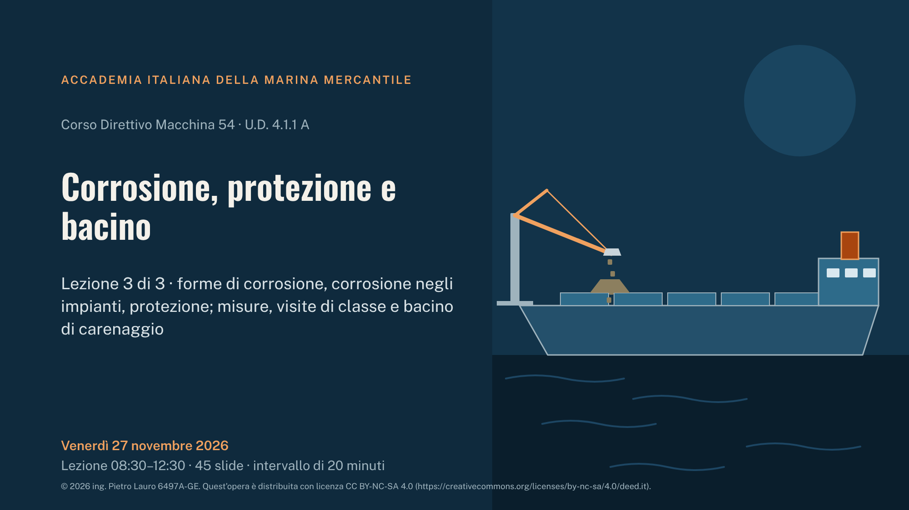
Notes:
Min 0:00–0:05. U.D. 4.1.1 A, Materiali impiegati nella costruzione navale, lezione 3 di 3 (Corso Direttivo Macchina 54). Oggi: meccanismo elettrochimico e forme di corrosione, corrosione negli impianti di macchina (corrosione a freddo e a caldo, caldaie), protezione con pitture, antivegetative, anodi e corrente impressa; poi misura della corrosione, stato dei rivestimenti, visite di classe e bacino di carenaggio, con le domande d'esame C.1, C.3, C.4 e B.6–B.7. Struttura: prima parte 08:30–10:20, intervallo 20 minuti, seconda parte 10:40–12:30. Fonti: IACS UR Z e W vigenti al 30/10/2026, Rec. 46 e 74, CSR, SOLAS II-1/3-2 (PSPC), Convenzione AFS, Codice ISM; elenco nella slide 2. Gli schemi sono disegni originali; i numeri sono indicativi salvo dove è citata la fonte.

Slide 2
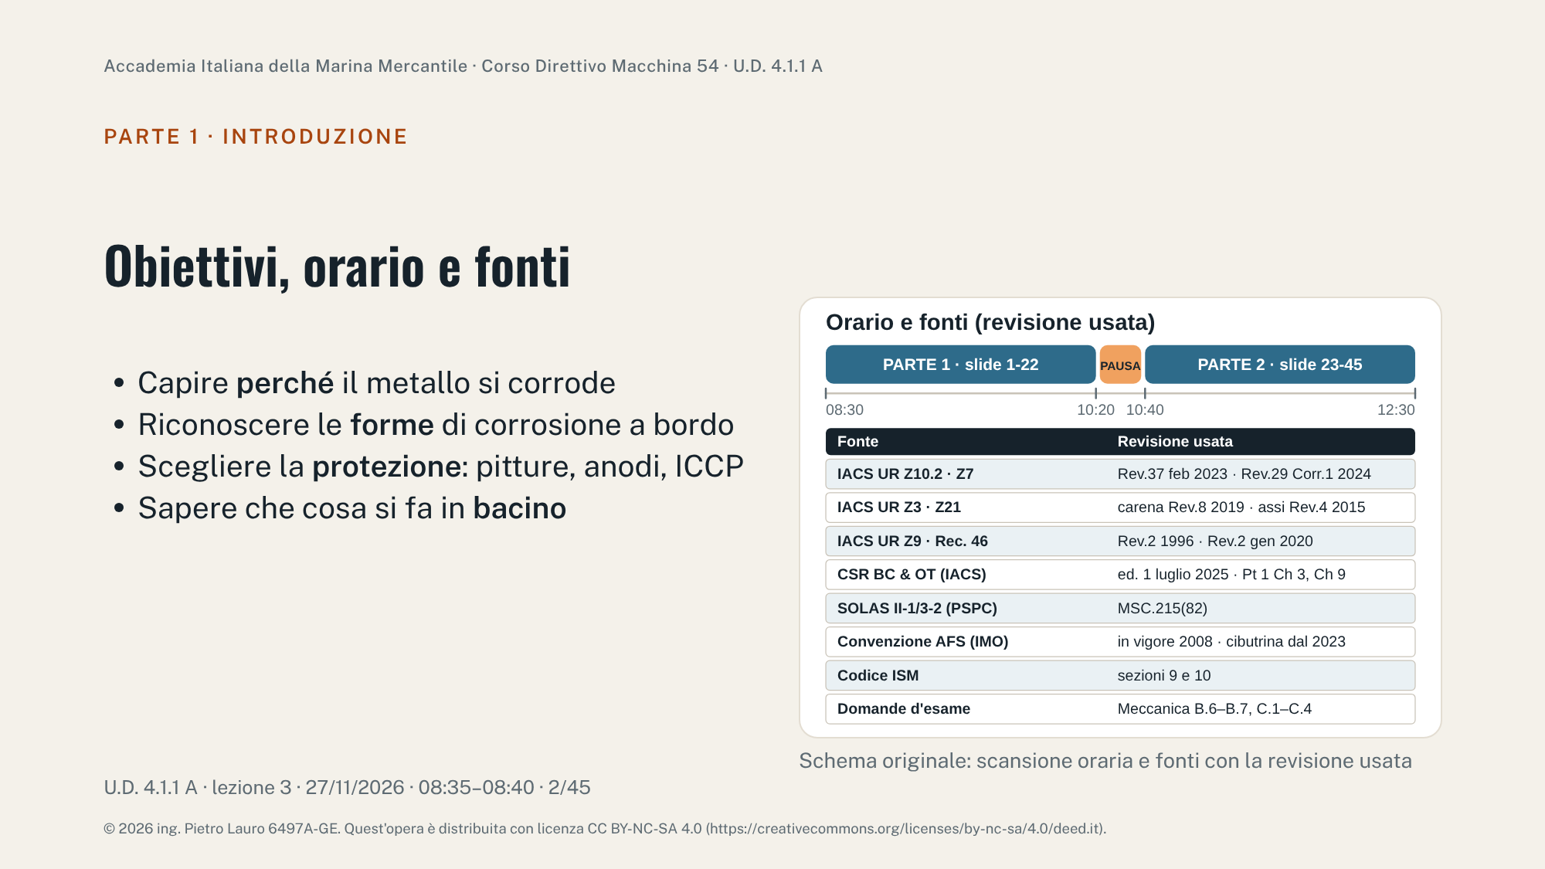
Notes:
Min 08:35. Terza e ultima lezione della U.D. 4.1.1 A. Prima parte: meccanismi e forme di corrosione, corrosione degli impianti di macchina (compresa la corrosione a caldo e a freddo dei motori, domande d'esame B.6 e B.7), protezione con pitture e protezione catodica. Seconda parte: misura della corrosione e stato dei rivestimenti, visite di classe, bacino di carenaggio (domanda C.1), manutenzione programmata (C.4), corrosione dello scafo (C.3). Alcune slide riprendono, adattate, la lezione sulla corrosione e la fatica (U.D. 2.2.2) del corso di coperta. Fonti: IACS UR Z10.2 Rev.37 (febbraio 2023) e UR Z7 Rev.29 Corr.1 (2024) per le visite e lo stato dei rivestimenti; UR Z3 (visita della carena, Rev.8 2019) e UR Z21 (visite degli assi portaelica, Rev.4 2015), da verificare sul testo vigente; UR Z9 Rev.2 (1996); Rec. 46 Rev.2 (2020); CSR edizione 1 luglio 2025, Pt 1 Ch 3 (margini di corrosione) e Ch 9 (fatica); SOLAS II-1/3-2 e risoluzione MSC.215(82) (PSPC); Convenzione AFS; Codice ISM.

Slide 3
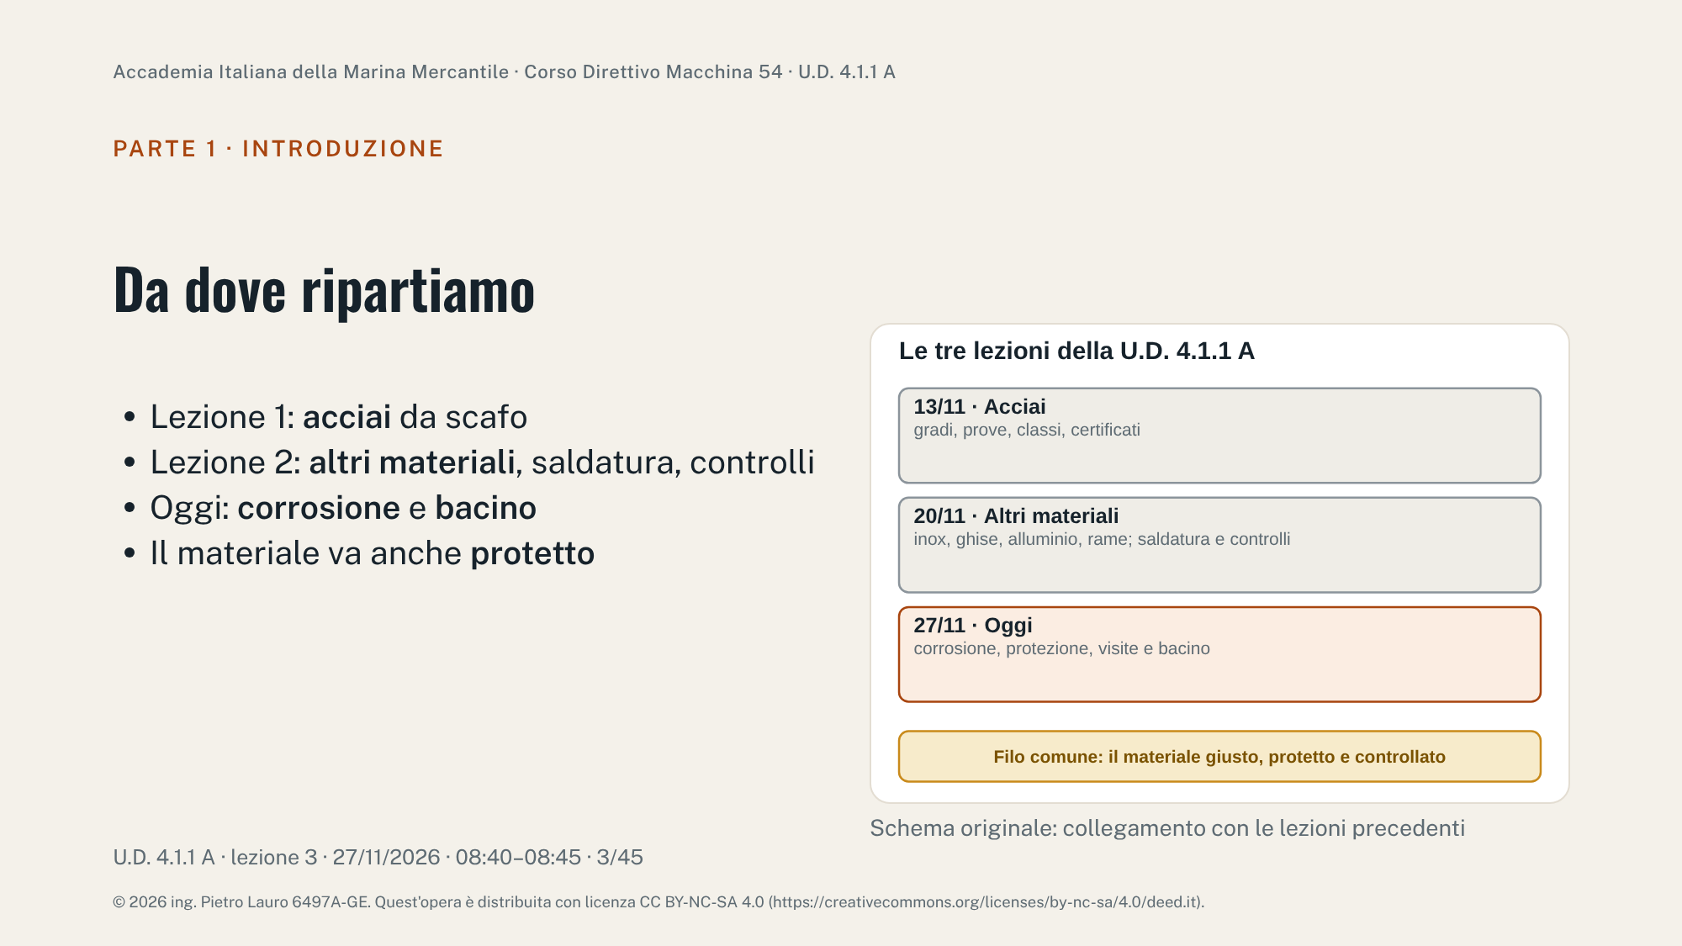
Notes:
Richiamo veloce: nella lezione 1 i gradi di acciaio, il fattore k, le classi di materiale, la marcatura e i certificati; nella lezione 2 inossidabili, ghise, alluminio, leghe di rame, non metallici, saldatura e controlli non distruttivi. Oggi la domanda è: come si conserva il materiale per 25 anni in mare? La risposta passa da tre cose: capire i meccanismi della corrosione, proteggere (pitture e protezione catodica), controllare (visite, spessimetrie, bacino).

Slide 4
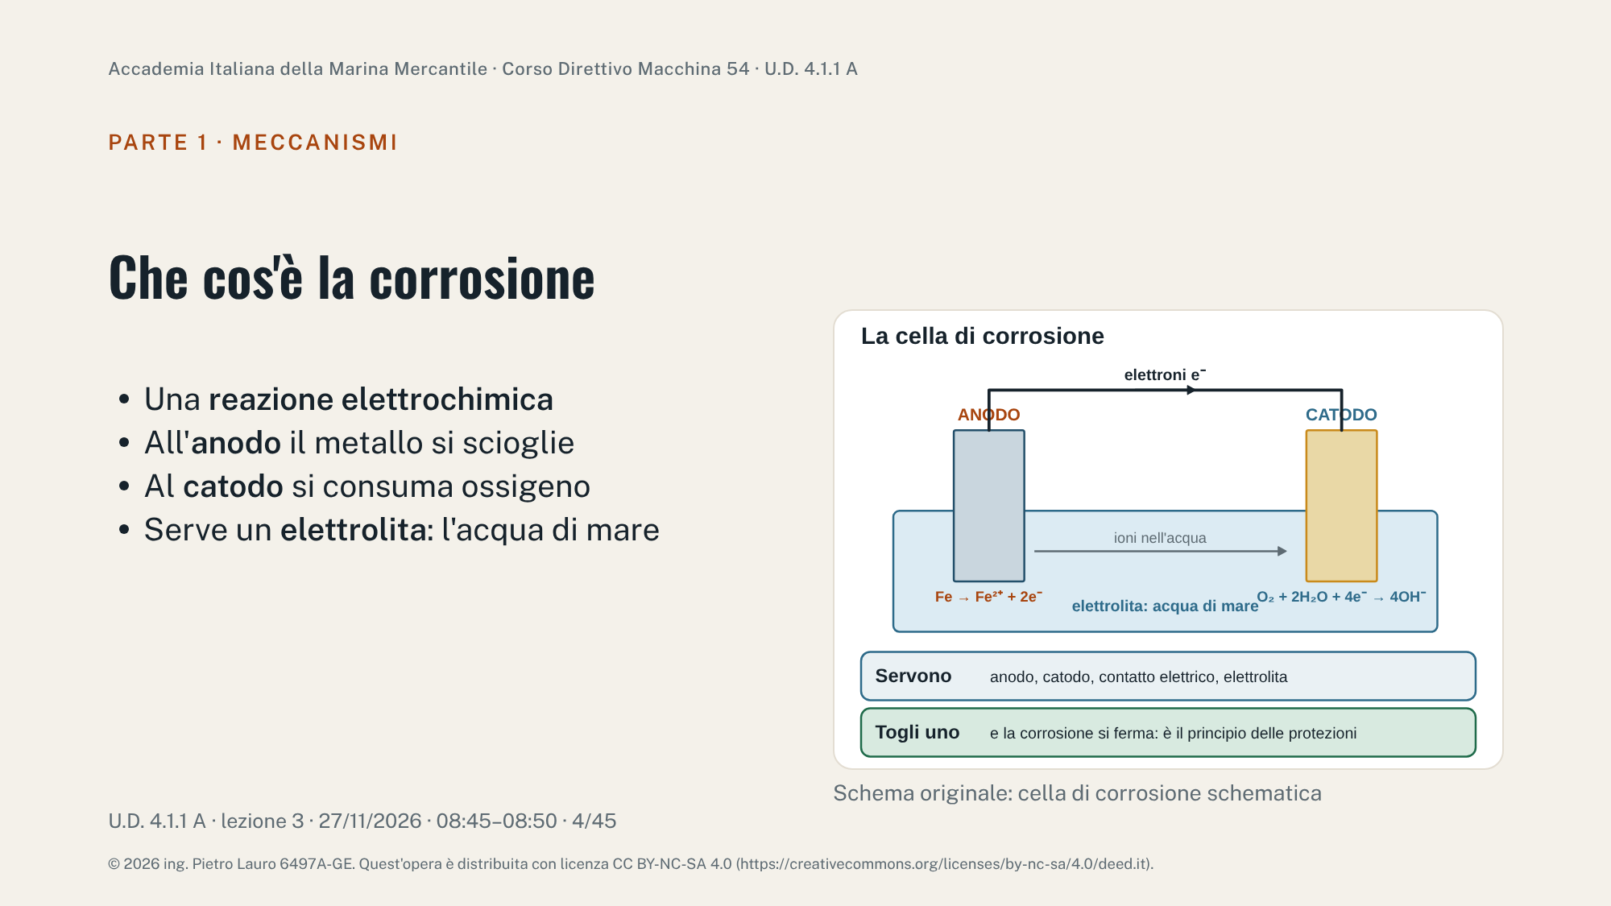
Notes:
La corrosione in acqua è una reazione elettrochimica. All'anodo il ferro si ossida e passa in soluzione (Fe → Fe²⁺ + 2e⁻); gli elettroni attraversano il metallo verso il catodo, dove l'ossigeno disciolto si riduce (O₂ + 2H₂O + 4e⁻ → 4OH⁻); gli ioni si combinano e formano la ruggine. Servono quattro elementi: anodo, catodo, contatto elettrico tra i due, elettrolita. Anodo e catodo possono essere due metalli diversi (corrosione galvanica) o zone dello stesso pezzo con condizioni diverse (ossigeno, sollecitazioni, depositi, saldature). Ogni protezione toglie uno dei quattro elementi: la pittura separa il metallo dall'elettrolita, la protezione catodica rende l'intera struttura catodo, l'isolamento interrompe il contatto elettrico.

Slide 5
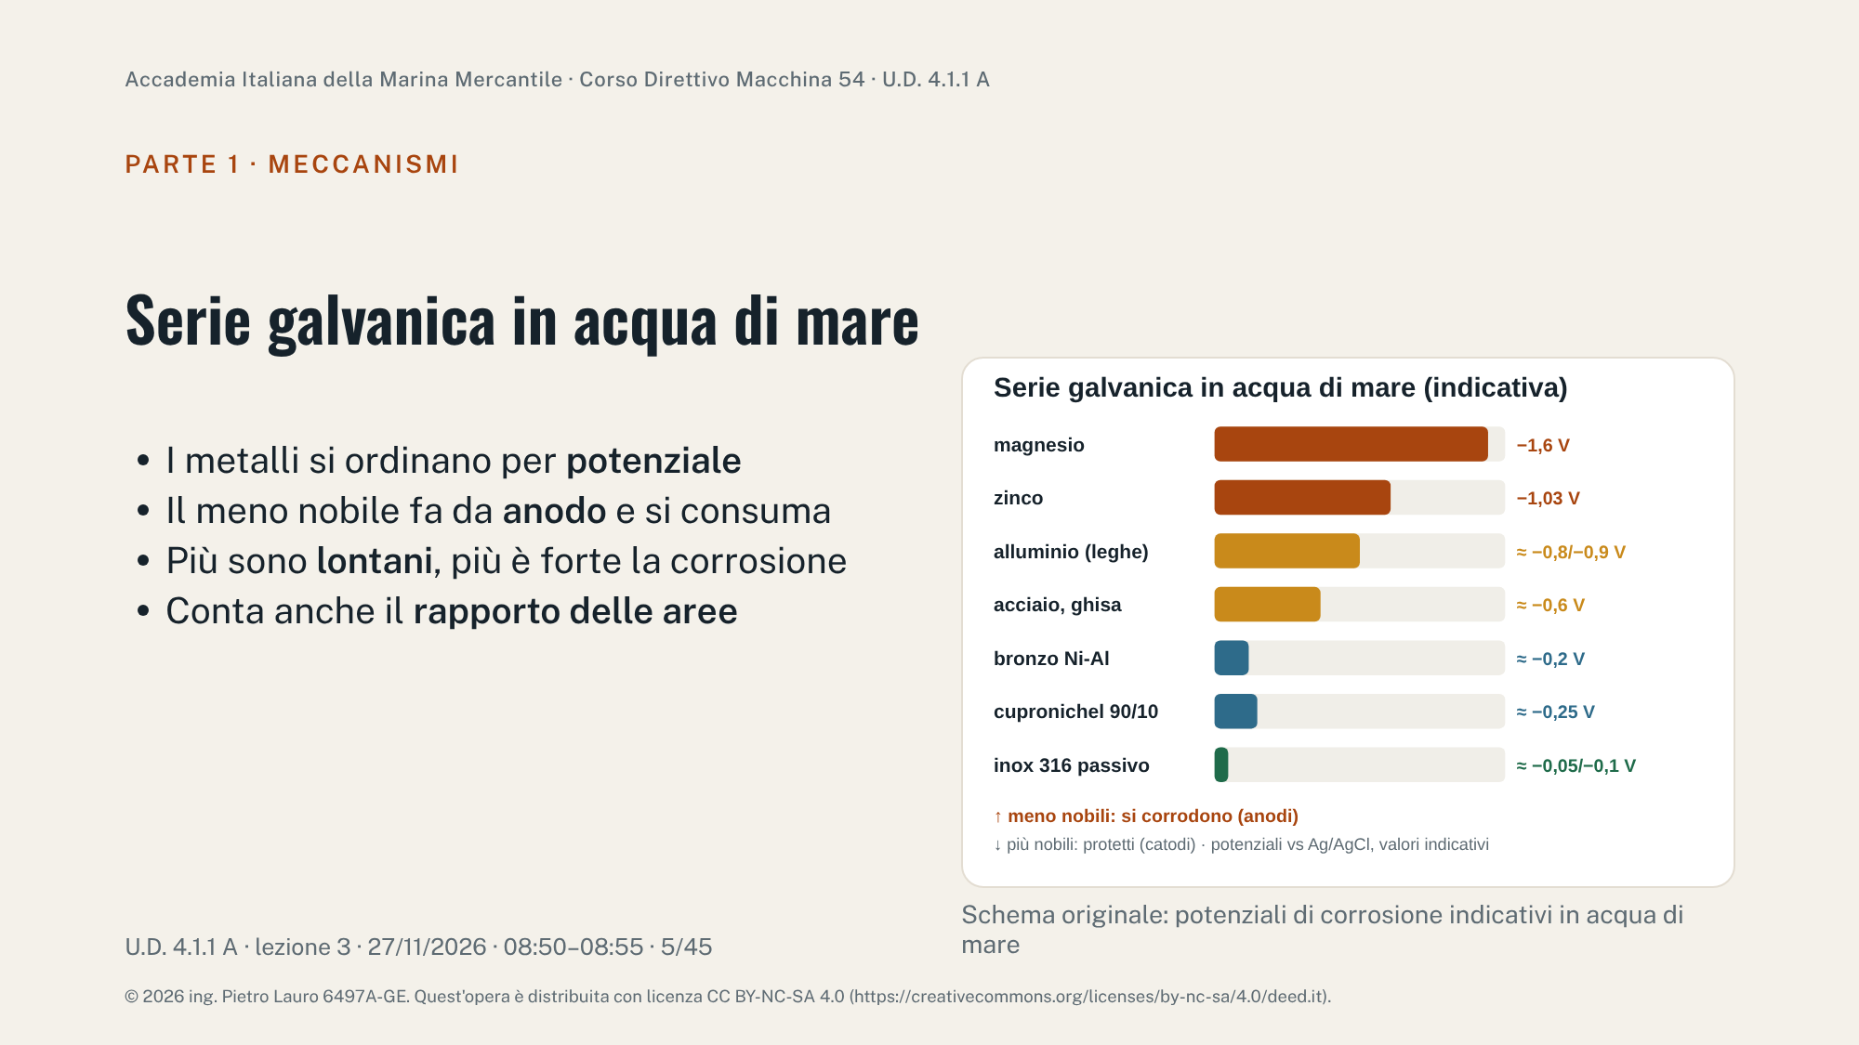
Notes:
La serie galvanica ordina i metalli secondo il potenziale che assumono in acqua di mare (valori indicativi rispetto a un elettrodo Ag/AgCl, da serie di letteratura come ASTM G82; variano con temperatura, velocità e composizione). Magnesio e zinco sono i meno nobili (si usano come anodi sacrificali), poi le leghe di alluminio, l'acciaio e la ghisa, quindi le leghe di rame, infine gli inossidabili passivi e il titanio. Due metalli diversi in contatto elettrico nello stesso elettrolita formano una pila: il meno nobile si corrode più rapidamente, il più nobile è protetto. Più è grande la differenza di potenziale e più è piccola l'area dell'anodo rispetto a quella del catodo, più rapida è la corrosione: una vite di acciaio in una piastra di bronzo sparisce in fretta; una vite di bronzo in una lamiera d'acciaio fa danni modesti.

Slide 6
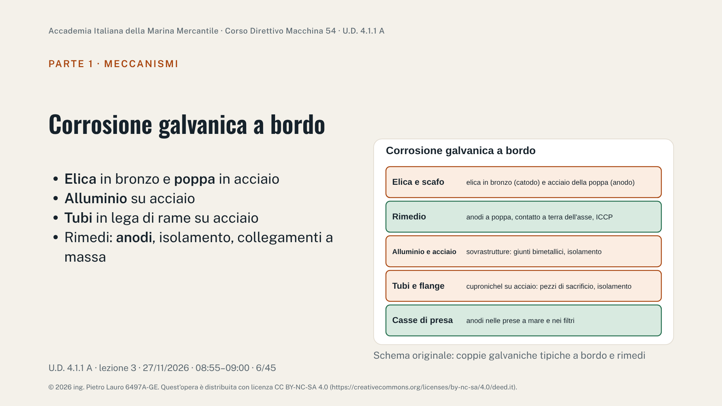
Notes:
Coppie galvaniche tipiche. Elica in bronzo e scafo in acciaio: la zona poppiera, il timone e il dritto di poppa tendono a corrodersi; rimedi: anodi sacrificali a poppa e sul timone, protezione a corrente impressa, e il contatto strisciante a terra dell'asse portaelica (shaft earthing), che porta l'elica allo stesso potenziale dello scafo protetto e riduce anche le correnti attraverso i cuscinetti. Sovrastrutture in alluminio su ponti in acciaio: giunti bimetallici e isolamento (lezione 2). Tubolature in cupronichel o bronzo collegate a valvole o casse in acciaio: pezzi di sacrificio (spool) in acciaio o ferro dolce, giunti isolanti, anodi nelle casse di presa e nei filtri. Domanda per la classe: perché il problema si aggrava se la pittura sul bronzo è integra e quella sull'acciaio rovinata? (piccolo anodo esposto, grande catodo).

Slide 7
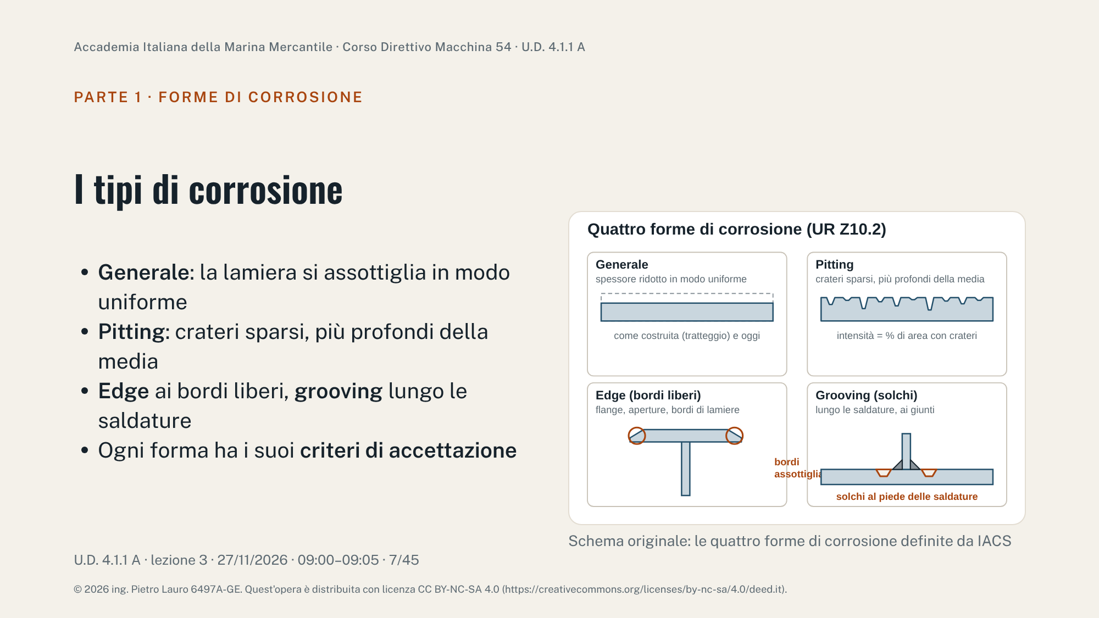
Notes:
Definizioni di IACS UR Z10.2 Rev.37 (febbraio 2023), paragrafi 1.2.17–1.2.19. Pitting: punti o aree di corrosione sparse con perdite locali maggiori della corrosione generale circostante; l'intensità del pitting è la percentuale di superficie interessata (figura 1 della UR). Edge corrosion: corrosione locale ai bordi liberi di lamiere, rinforzi, elementi primari e intorno alle aperture. Grooving: perdita locale di materiale vicino alle saldature, lungo i rinforzi saldati e ai giunti di testa o di lato delle lamiere. Criteri per le navi CSR (UR Z10.2, paragrafi 8.2–8.4): nelle strutture del fianco, se il pitting supera il 15 % si misurano i cinque crateri più profondi su un'area pulita di almeno 300 mm, e lo spessore residuo deve essere almeno il 75 % di quello di costruzione nelle anime e flange di ossature e braccioli e il 70 % nel fasciame attaccato a ciascuna ossatura (fianco, tramoggia, cisterna alta), senza superare lo spessore di rinnovo. Nelle altre strutture, con pitting sotto il 20 %, ogni misura deve rispettare il minore tra 0,7 (t costruzione − t aggiunta volontaria) e t rinnovo − 1 mm; per l'edge corrosion vale lo stesso criterio; per il grooving il minore tra 0,75 (t costruzione − t aggiunta volontaria) e t rinnovo − 0,5 mm. Messaggio per il bordo: la corrosione locale è insidiosa perché la media dello spessore può sembrare buona mentre un solco al piede di una saldatura riduce la sezione resistente proprio dove la tensione è più alta.

Slide 8
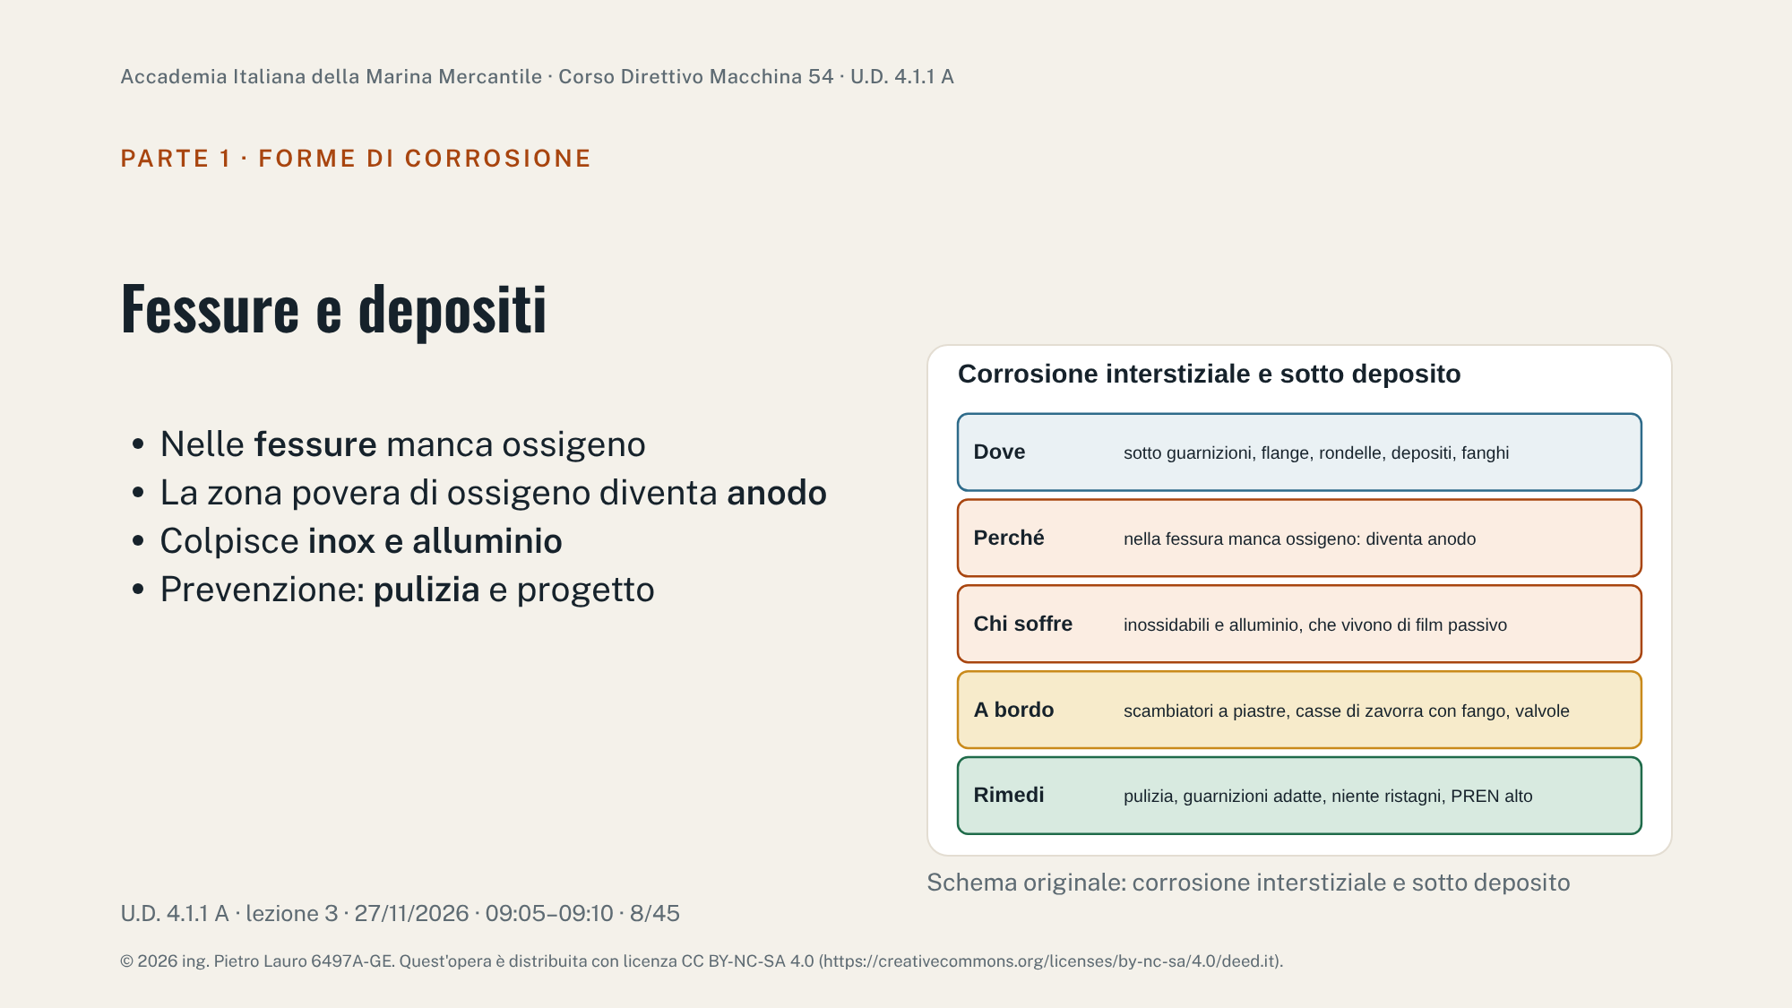
Notes:
Corrosione interstiziale (crevice) e sotto deposito: in una fessura stretta (sotto una guarnizione, tra due lamiere, sotto una rondella) o sotto un deposito (fango, incrostazioni, residui di carico) l'ossigeno si esaurisce e non si rinnova; la zona diventa anodica rispetto alla superficie libera e l'ambiente nella fessura si acidifica. È tipica degli acciai inossidabili e delle leghe di alluminio, che dipendono dal film passivo; ma anche l'acciaio al carbonio si corrode sotto il fango delle casse di zavorra. A bordo: scambiatori a piastre con guarnizioni, flange di tubi d'acqua di mare, fondi di casse con sedimenti, pompe e valvole ferme. Rimedi: pulizia periodica e rimozione dei sedimenti, guarnizioni e materiali adatti (PREN alto per l'inox in acqua di mare, lezione 2), progetto senza fessure e ristagni.

Slide 9
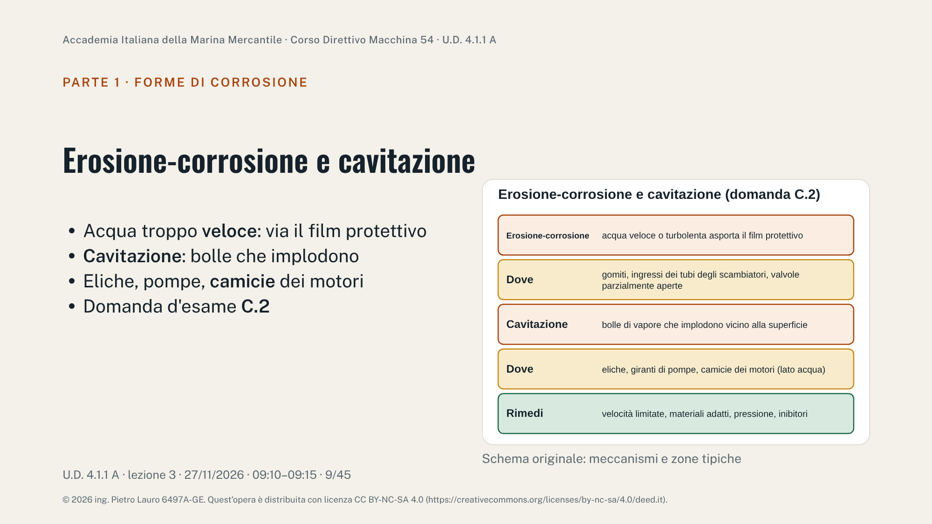
Notes:
Erosione-corrosione: un flusso veloce o turbolento, magari con particelle o bolle d'aria, rimuove il film protettivo (ossidi, pellicola passiva) e il metallo si consuma rapidamente; tipica dei tubi in lega di rame oltre la velocità ammessa (indicativamente 2–3 m/s per il cupronichel 90/10, valore da verificare sulle specifiche), degli ingressi dei tubi negli scambiatori, dei gomiti stretti e delle valvole usate per laminare. Cavitazione (domanda d'esame C.2): dove la pressione locale scende sotto la tensione di vapore si formano bolle che implodono vicino alla superficie con microgetti ad altissima pressione; il metallo si butterà con aspetto spugnoso. Avviene sulle pale delle eliche, nelle giranti e nei corpi delle pompe (NPSH insufficiente), sul lato acqua delle camicie dei motori diesel per le vibrazioni della parete. Rimedi: progetto idrodinamico, NPSH adeguato, pressione del circuito, materiali resistenti (bronzo nichel-alluminio, inox), inibitori nell'acqua di raffreddamento dei motori.

Slide 10
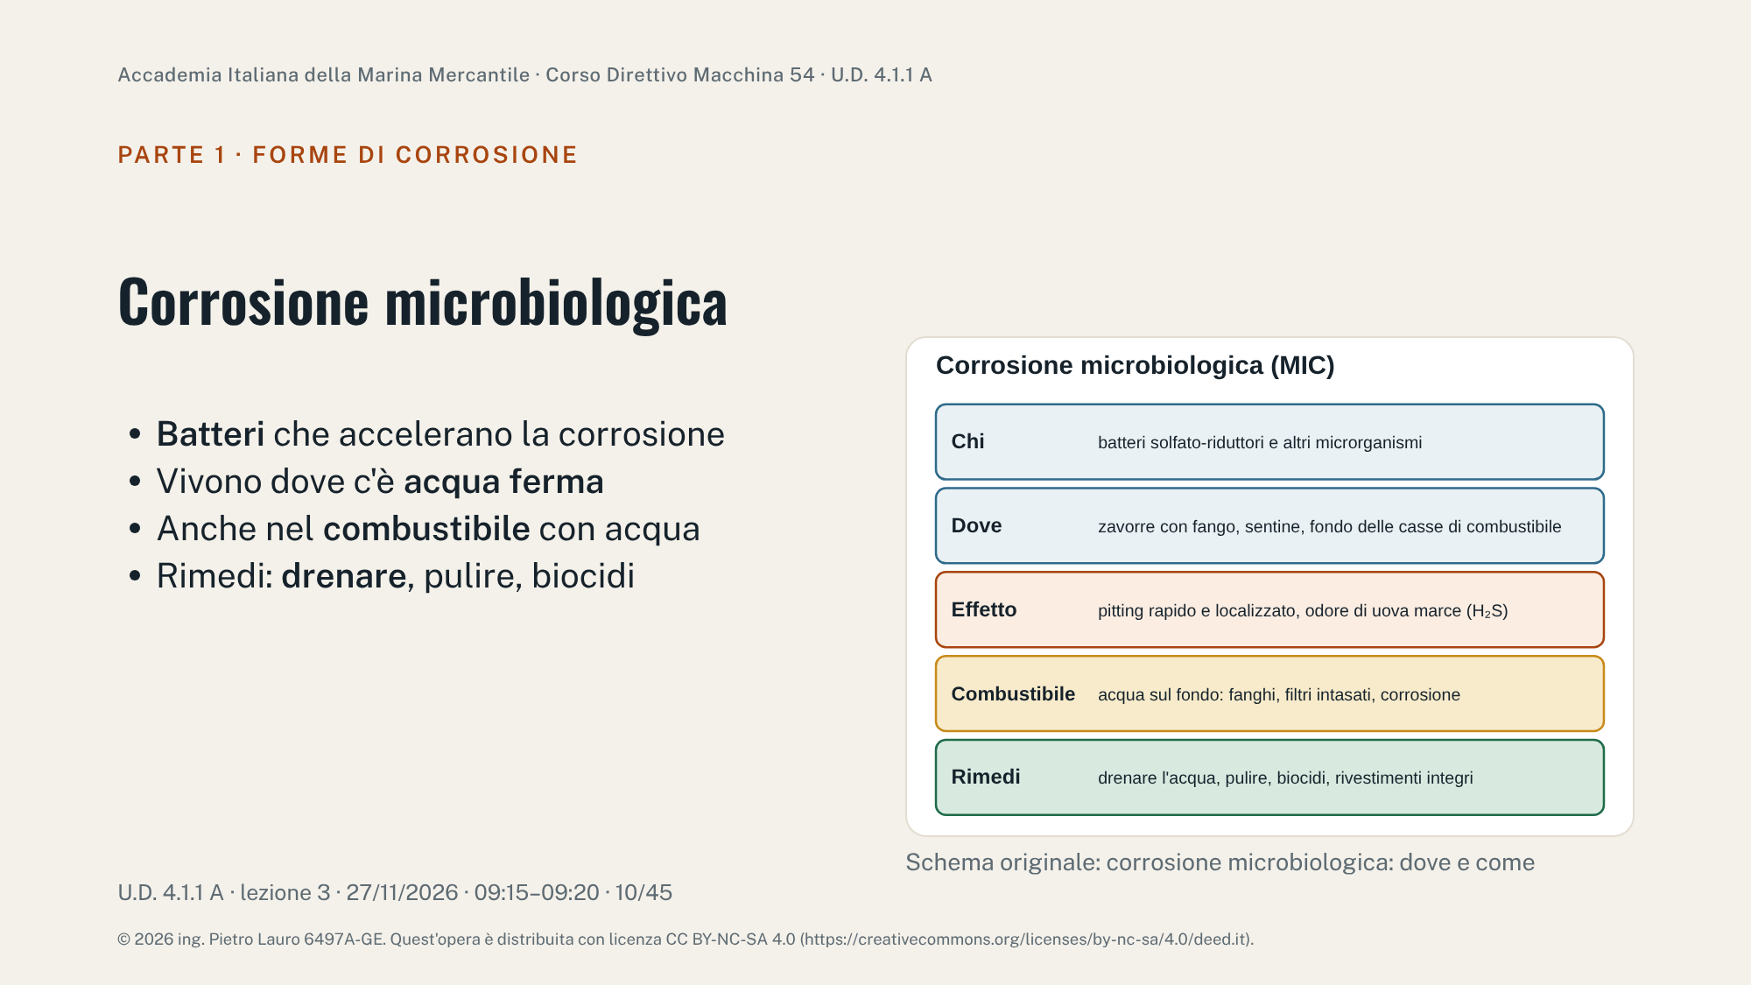
Notes:
La corrosione influenzata da microrganismi (MIC) è causata soprattutto da batteri solfato-riduttori che vivono senza ossigeno sotto depositi e fanghi: producono solfuri e acidi e generano crateri profondi e localizzati in tempi brevi. Si trova nelle casse di zavorra con fango, nelle sentine, nei tubi d'acqua di mare fermi, nel fondo delle casse di combustibile e di olio dove c'è acqua. Collegamento con la Funzione 1 (combustibili): la contaminazione microbiologica del combustibile ('fuel bugs') forma fanghi all'interfaccia acqua-combustibile, intasa filtri e separatori e corrode il fondo delle casse. Segni: odore di uova marce (idrogeno solforato, anche pericoloso per chi entra negli spazi chiusi), fanghi neri, crateri lucidi. Rimedi: drenare regolarmente l'acqua dalle casse, pulire, biocidi dove ammessi, rivestimenti integri.

Slide 11
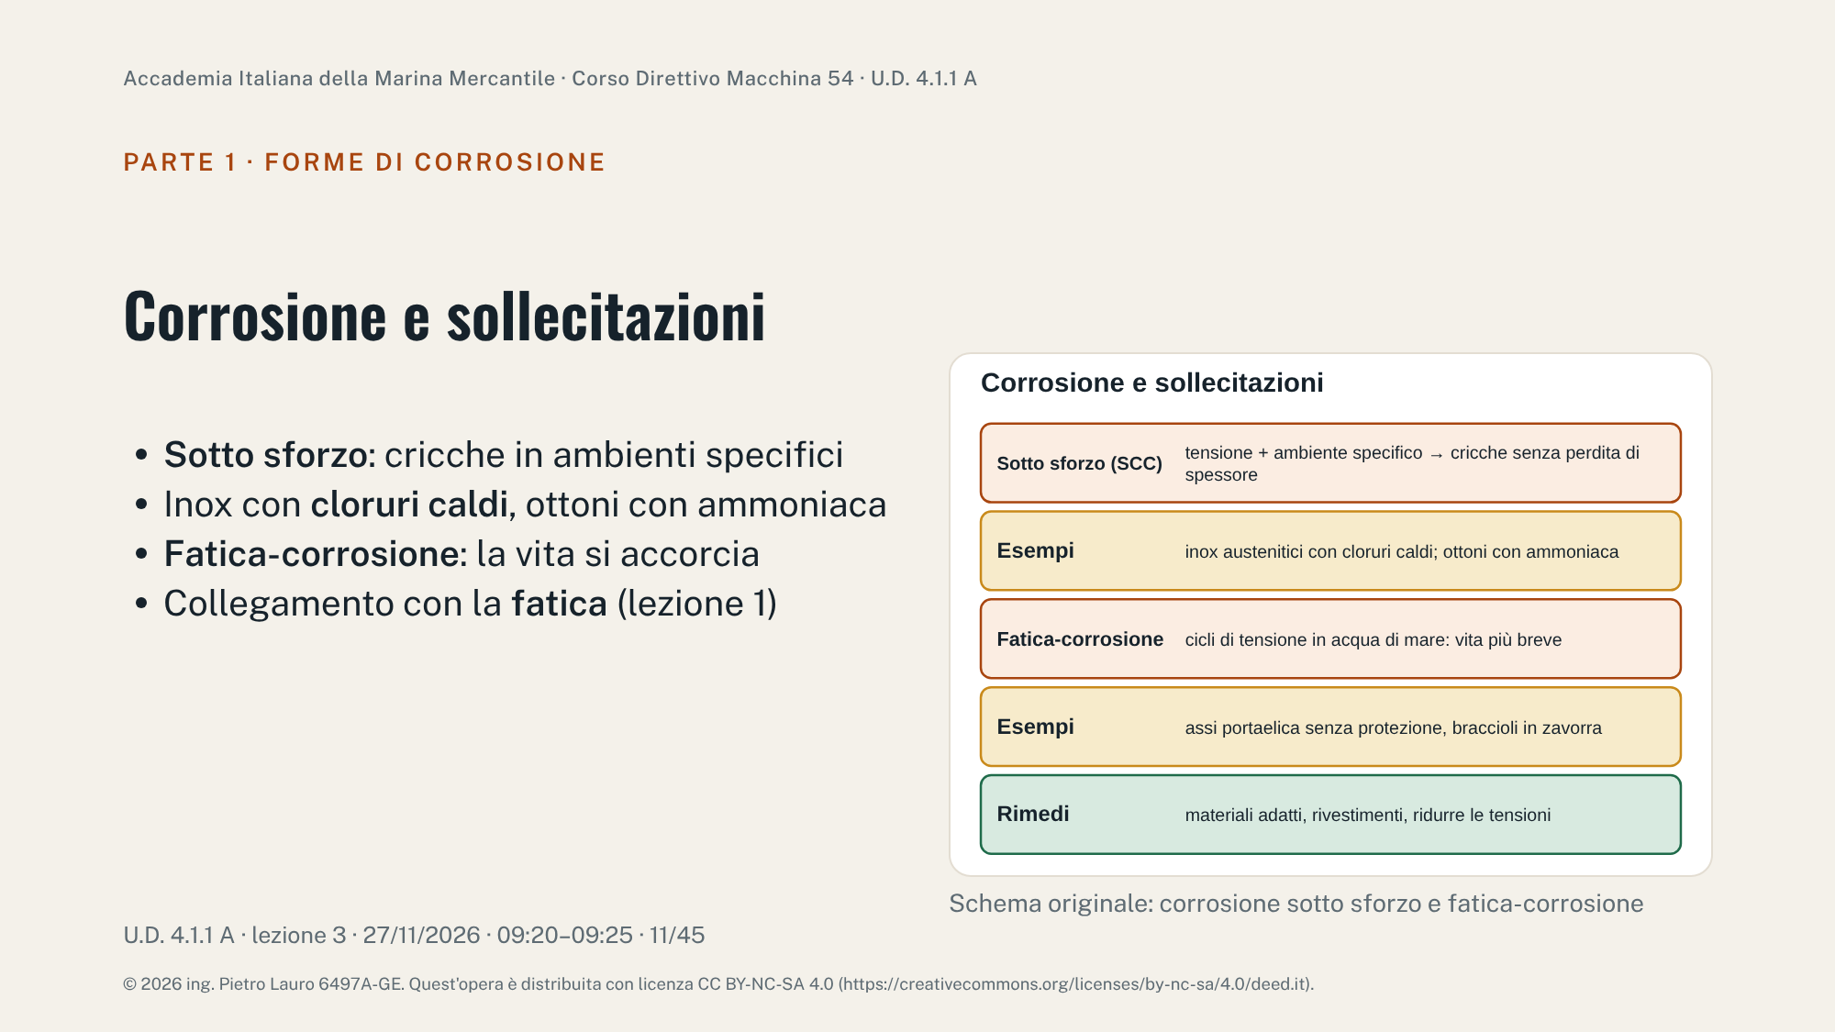
Notes:
Corrosione sotto sforzo (stress corrosion cracking): combinazione di tensione (anche residua di saldatura o di lavorazione) e di un ambiente specifico per quel materiale; produce cricche fini, ramificate, senza perdita di spessore visibile. Esempi: acciai inossidabili austenitici con cloruri a temperatura superiore a circa 60 °C (tubi di scambiatori, serbatoi d'acqua calda), ottoni con ammoniaca (stagionatura). Fatica-corrosione: in un ambiente corrosivo la curva S-N si abbassa e non c'è un limite di fatica; esempi a bordo: assi portaelica con il rivestimento danneggiato nella zona bagnata, braccioli e longitudinali nelle casse di zavorra (le CSR considerano la vita a fatica in ambiente corrosivo dopo che il rivestimento ha perso efficacia; slide 38 della seconda parte). Rimedi: materiali adatti all'ambiente, rivestimenti e protezione catodica, riduzione delle tensioni (distensione, dettagli migliori).

Slide 12
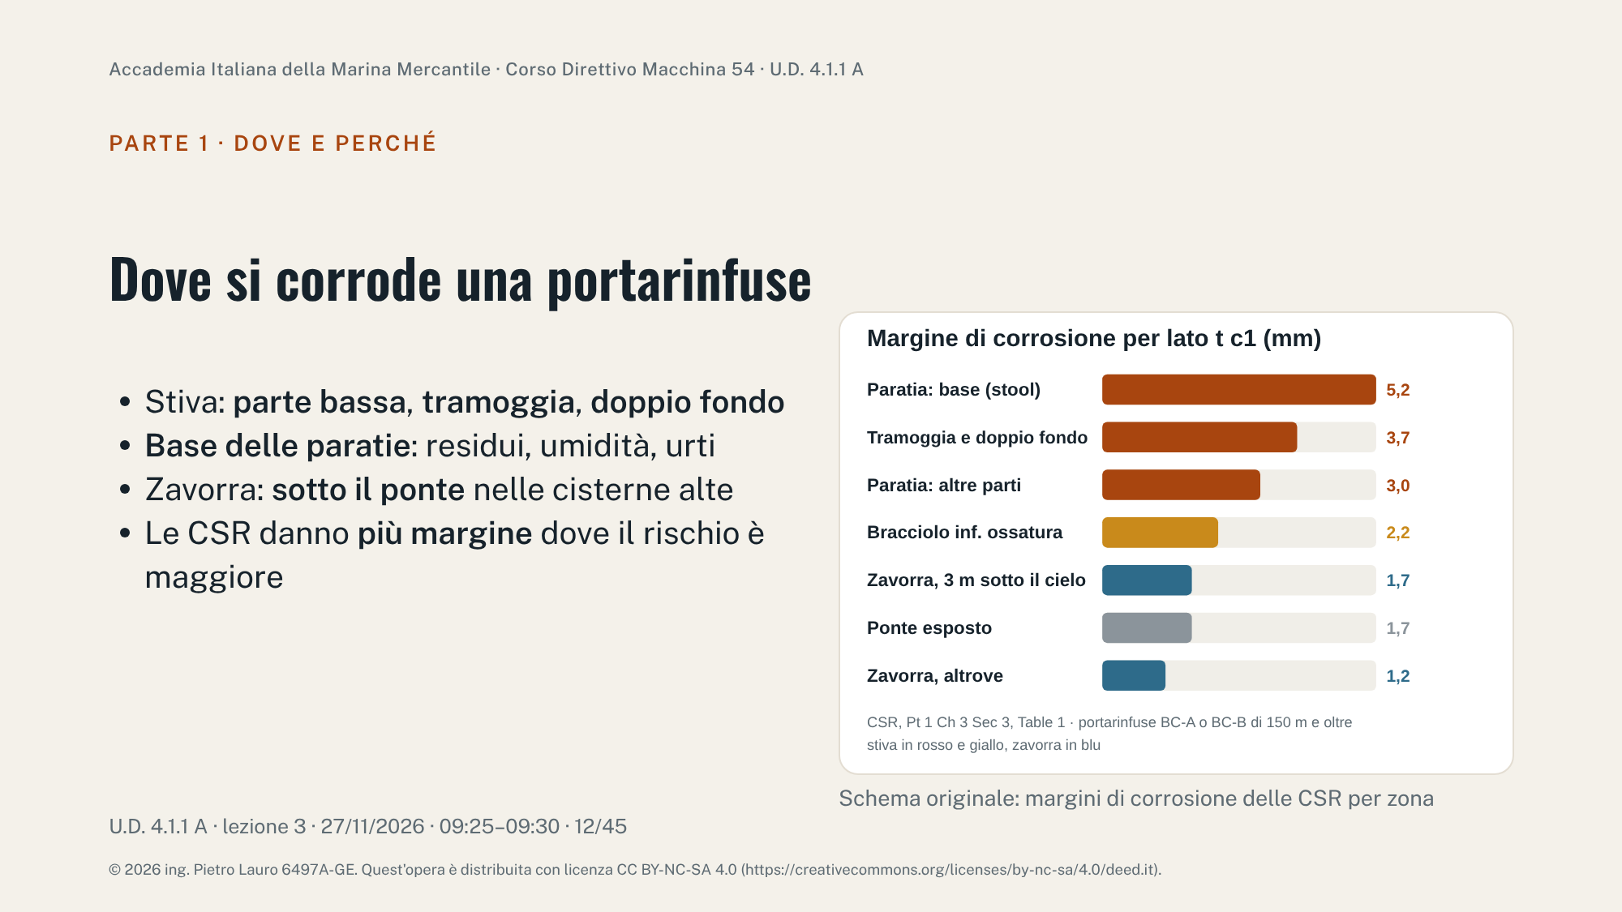
Notes:
I margini di corrosione delle CSR (edizione 1 luglio 2025, Pt 1 Ch 3 Sec 3, Table 1) sono una mappa ufficiale di dove una portarinfuse si corrode di più. Valori per lato (t c1) per navi con notazione BC-A o BC-B e lunghezza al bordo libero di 150 m e oltre: base della paratia trasversale (lamiere inclinata, verticale e superiore dello stool) 5,2 mm; lamiera inclinata della tramoggia e cielo del doppio fondo, lato stiva, 3,7 mm; altre parti della paratia 3,0 mm; anime e flange dei braccioli inferiori delle ossature di stiva 2,2 mm; cisterne di zavorra, elementi entro 3 m sotto il cielo 1,7 mm, altrove 1,2 mm; ponte esposto 1,7 mm. Per le altre portarinfuse i valori in stiva sono circa la metà (per esempio stool 2,6 mm, tramoggia e doppio fondo 2,4 mm). Il margine totale di un elemento è t c = arrotondamento al mezzo millimetro superiore di (t c1 + t c2) più una riserva di 0,5 mm, dove t c1 e t c2 sono i valori dei due lati. Esempio: lamiera della tramoggia, lato stiva 3,7 mm e lato zavorra 1,2 mm: 4,9 arrotondato a 5,0, più 0,5 = 5,5 mm. Perché la base delle paratie: si accumulano residui del carico e acqua di lavaggio, è colpita da benne e ruspe ed è difficile da ispezionare. Perché la zona sotto il ponte delle cisterne di zavorra: aria umida e salina, cicli termici giorno-notte, e il rivestimento si degrada prima.

Slide 13
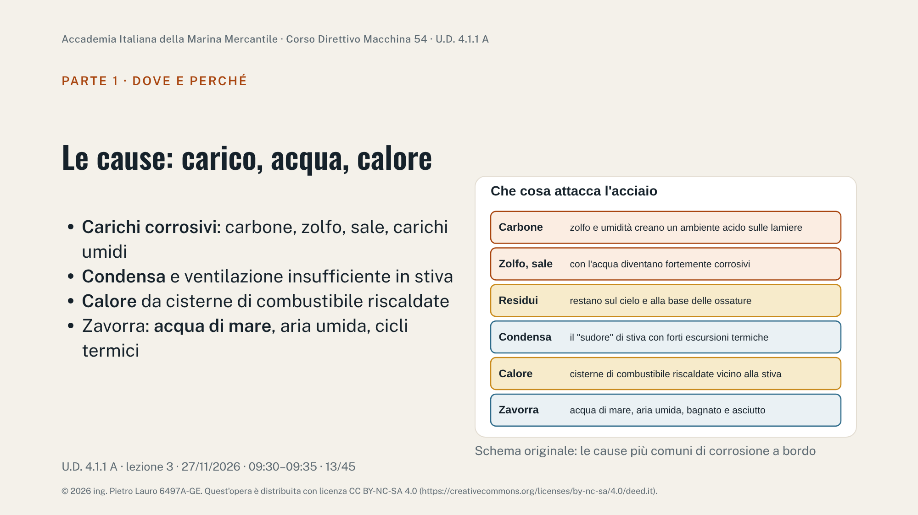
Notes:
IACS Rec. 46 Rev.2, paragrafo 5.9: i rivestimenti delle stive si degradano per la natura corrosiva del carico, i carichi ad alta temperatura, l'assestamento del carico durante il viaggio e l'azione abrasiva; dove il rivestimento manca o è rotto la velocità di corrosione aumenta molto, specialmente con carichi corrosivi come il carbone. Il carbone contiene zolfo che con l'umidità forma acidi; lo zolfo alla rinfusa e i residui salini sono aggressivi in presenza di acqua (vedere le schede del Codice IMSBC del carico specifico per le precauzioni su pulizia e umidità). La condensa (sweat) si forma quando aria calda e umida incontra lamiere fredde: ventilazione corretta secondo il punto di rugiada, quando il carico lo permette. Le cisterne di combustibile riscaldate adiacenti alla stiva o alle cisterne di zavorra aumentano la temperatura e quindi la velocità di corrosione. Nelle cisterne di zavorra il nemico è l'alternanza bagnato-asciutto e la zona alta, dove l'aria è umida e salina. Collegamento con la slide precedente: le zone a margine più alto delle CSR sono quelle in cui queste cause agiscono insieme. Le osservazioni su carbone e zolfo sono indicazioni generali: per ogni carico fanno fede la scheda IMSBC e le istruzioni dell'armatore.

Slide 14
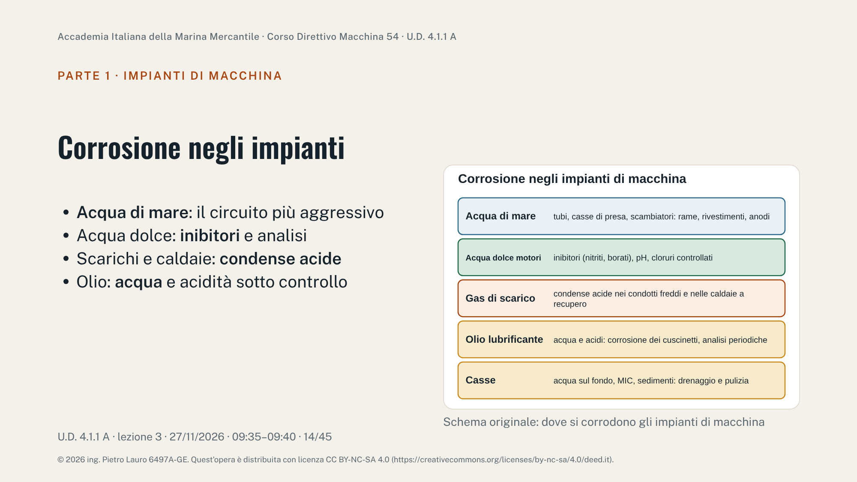
Notes:
Panoramica dei circuiti. Acqua di mare: il circuito più aggressivo; materiali in lega di rame o tubi rivestiti, anodi nelle casse di presa e nei refrigeranti, velocità controllate (erosione), filtri puliti. Acqua dolce di raffreddamento dei motori: trattata con inibitori (per esempio a base di nitriti e borati) secondo le specifiche del costruttore, con controllo periodico di concentrazione, pH e cloruri (i cloruri indicano ingresso d'acqua di mare). Gas di scarico: sotto il punto di rugiada acido i prodotti di combustione dello zolfo condensano acido solforico nei condotti, nei silenziatori, nelle caldaie a recupero e negli economizzatori. Olio lubrificante: acqua e acidi corrodono cuscinetti e perni; analisi periodiche (acqua, TBN, metalli). Casse: acqua sul fondo, fanghi e MIC. Collegamento con le unità di macchina del corso.

Slide 15
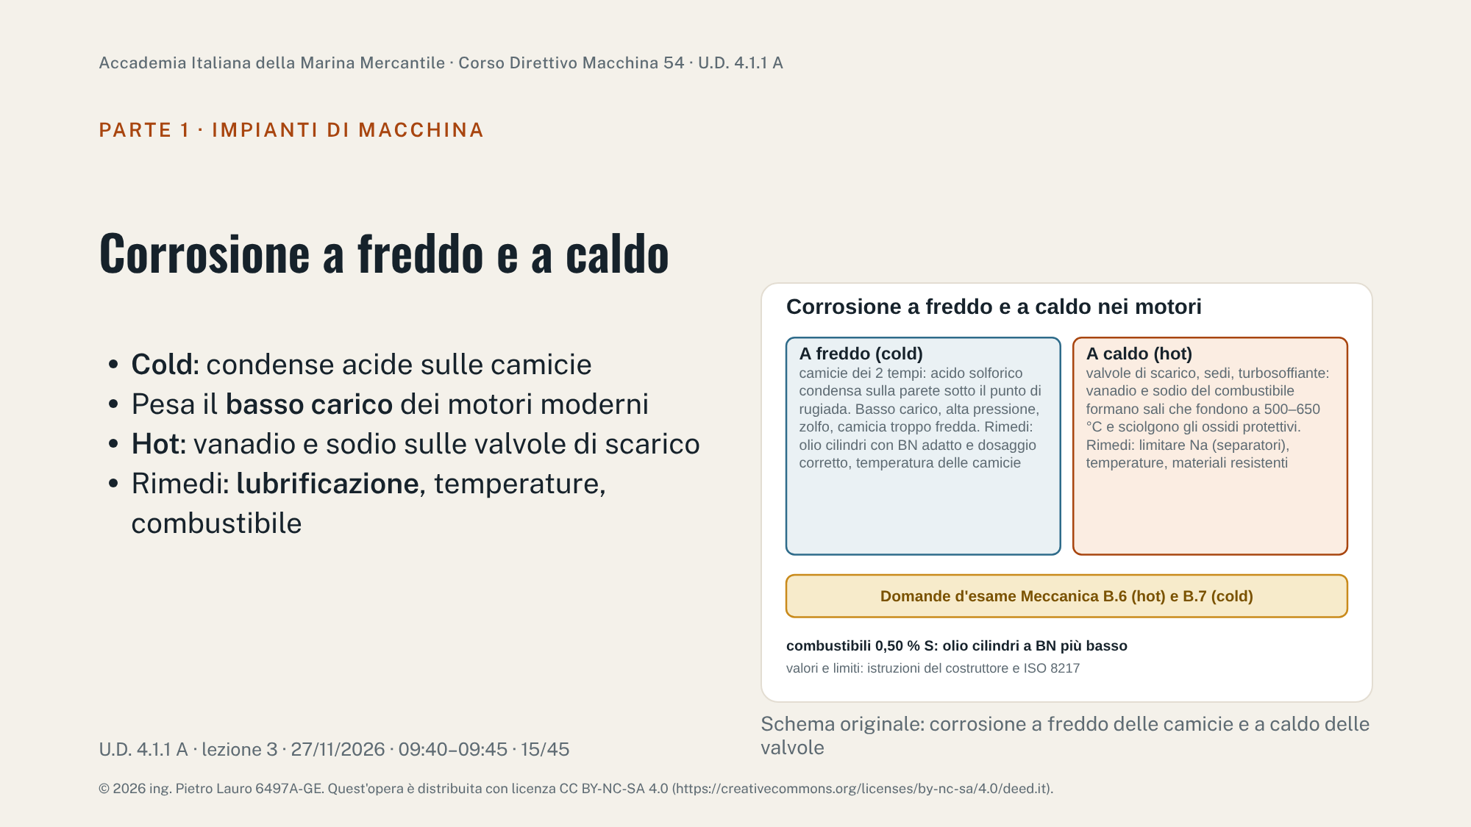
Notes:
Domande d'esame Meccanica B.6 e B.7. Corrosione a freddo (cold corrosion): nei motori a due tempi lenti l'ossido di zolfo dei gas di combustione, insieme all'acqua, condensa acido solforico sulla parete della camicia quando la sua temperatura scende sotto il punto di rugiada acido; il problema è cresciuto con i motori moderni a pressione di combustione elevata e con il funzionamento prolungato a basso carico (slow steaming). Segni: usura anomala della camicia con aspetto a 'pelle di tigre', depositi, analisi dell'olio di drenaggio (ferro, BN residuo). Rimedi: olio cilindri con BN adatto al tenore di zolfo e dosaggio corretto (con combustibili allo 0,50 % S si usano oli a BN più basso, ma con basso carico serve attenzione), temperatura delle camicie controllata (alcuni costruttori prevedono regolazione dell'acqua di raffreddamento delle camicie). Corrosione a caldo (hot corrosion): vanadio e sodio presenti nel combustibile residuo formano composti (vanadati di sodio) che fondono tra circa 500 e 650 °C, si depositano su valvole di scarico, sedi, palette del turbosoffiante e sciolgono gli ossidi protettivi. Rimedi: limitare il sodio (che viene in gran parte con l'acqua, rimossa dai separatori), rispettare i limiti di vanadio della ISO 8217, temperature dei gas e delle valvole controllate, materiali resistenti (leghe di nichel, riporti duri), rotazione delle valvole. Valori indicativi: fanno fede le istruzioni del costruttore.

Slide 16
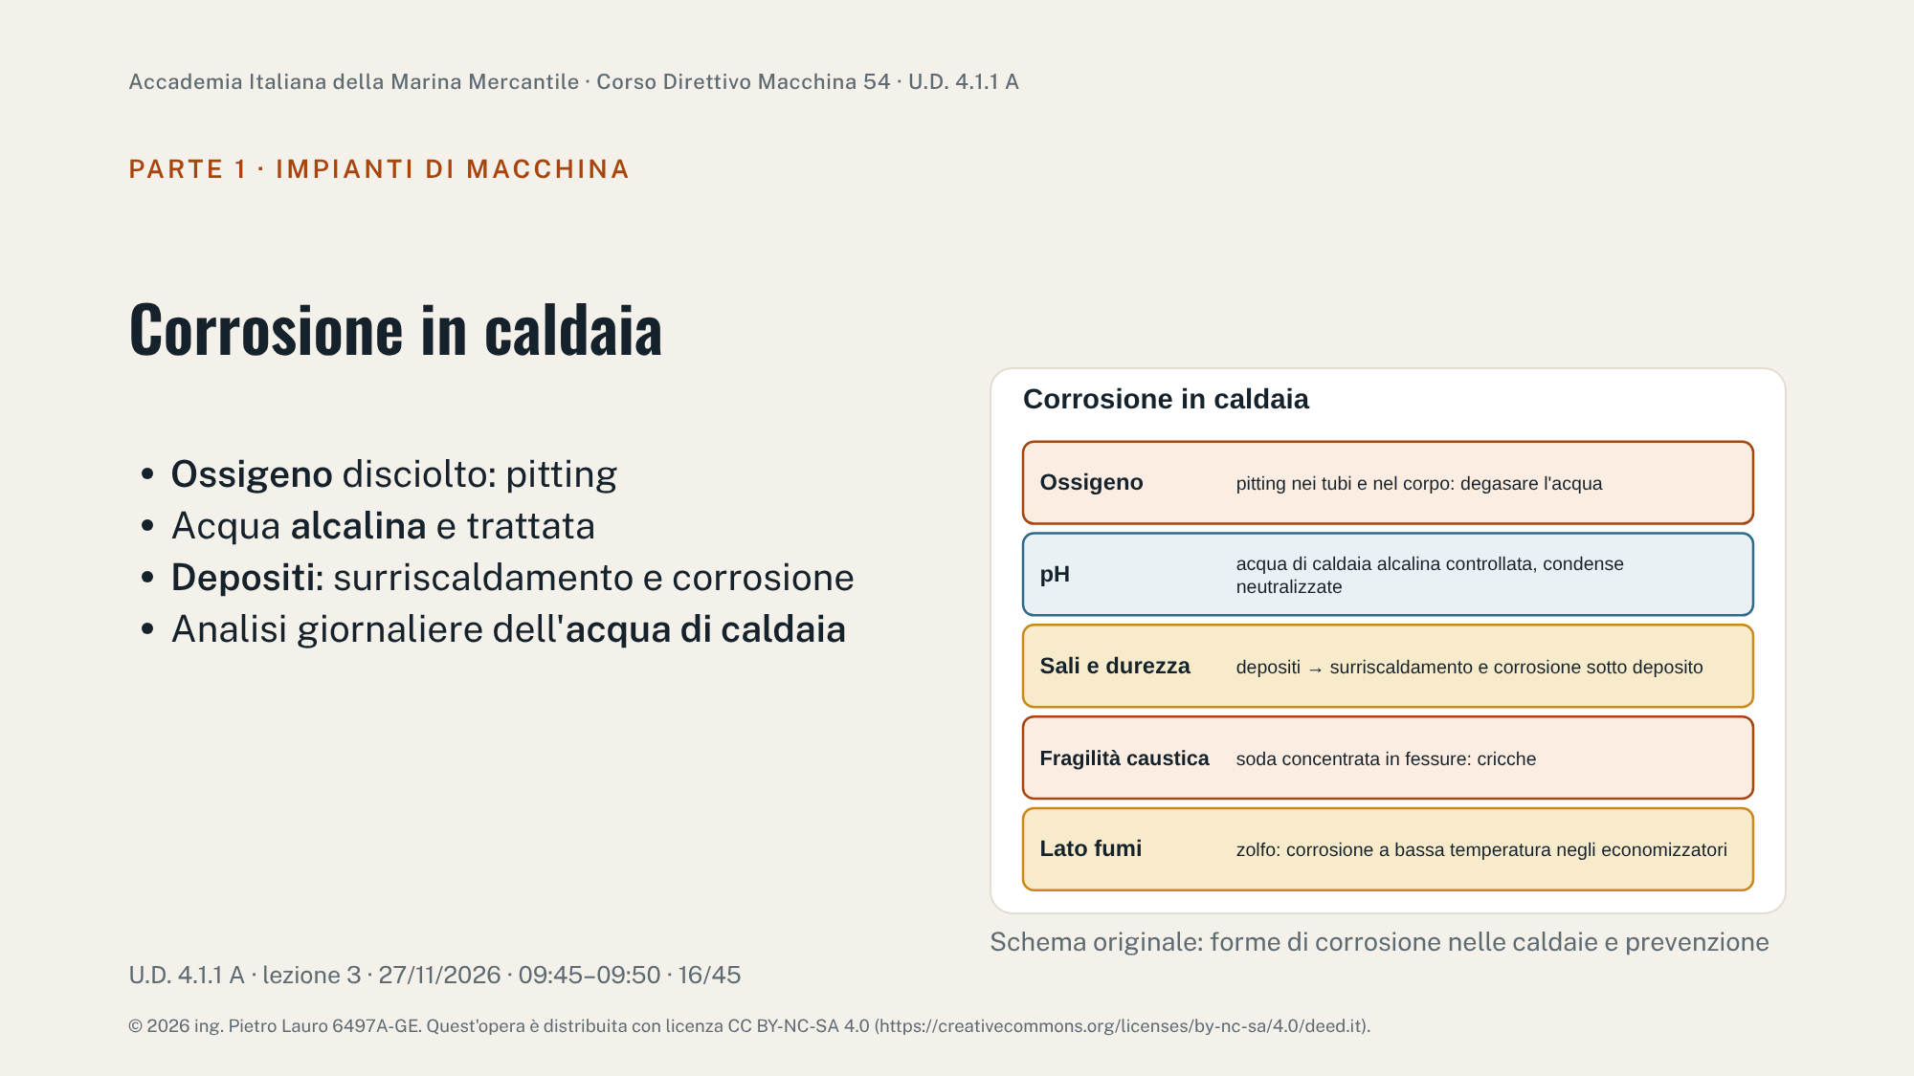
Notes:
Lato acqua: l'ossigeno disciolto provoca pitting nei tubi e nei corpi cilindrici; si rimuove con il degasatore e con sequestranti dell'ossigeno chimici. L'acqua di caldaia si mantiene alcalina entro i valori del fabbricante del trattamento; le condense si neutralizzano con ammine. Sali e durezza formano depositi che isolano i tubi (surriscaldamento, rotture) e favoriscono la corrosione sotto deposito; si controllano con analisi giornaliere (cloruri, alcalinità, fosfati, conducibilità) e spurghi. La fragilità caustica nasce dove la soda si concentra in fessure (giunti mandrinati, perdite). Lato fumi: con combustibili solforati si ha corrosione a bassa temperatura negli economizzatori e nei preriscaldatori d'aria, e incrostazioni di vanadio sui surriscaldatori (corrosione a caldo). Valori di controllo: secondo le istruzioni del costruttore e del fornitore dei prodotti.

Slide 17
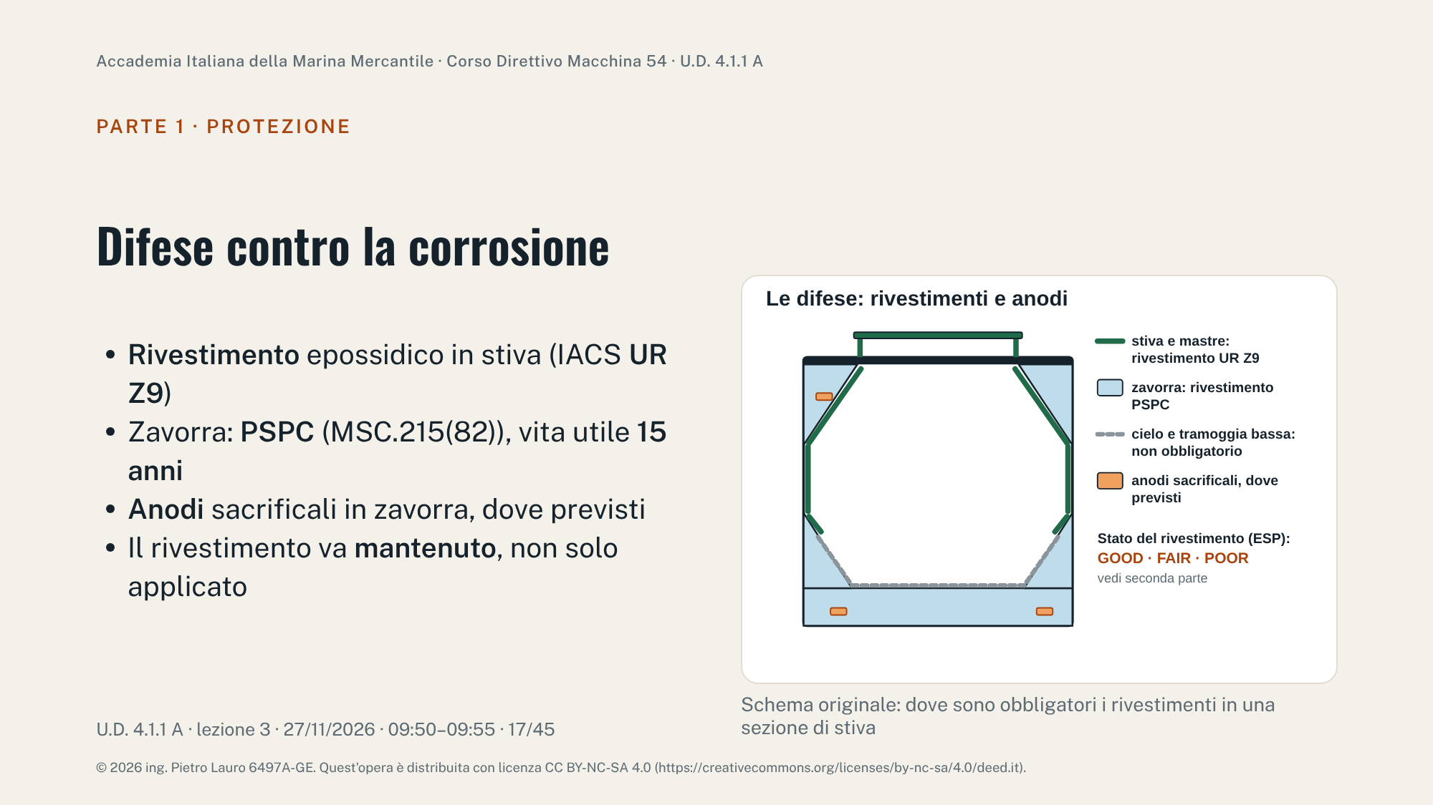
Notes:
IACS UR Z9 Rev.2 (1996), navi per cui la classe è richiesta dal 1° luglio 1998: in costruzione tutte le superfici interne ed esterne di mastre e coperchi delle stive e tutte le superfici interne delle stive, esclusi il cielo del doppio fondo e la lamiera inclinata delle tramogge fino a circa 300 mm sotto i braccioli delle ossature, hanno un rivestimento protettivo efficiente (epossidico o equivalente) applicato secondo il fabbricante; nella scelta l'armatore tiene conto dei carichi previsti. Le zone escluse sono quelle più colpite da benne e ruspe: lì il rivestimento durerebbe poco, e infatti le CSR danno margini di corrosione maggiori (slide 12). Cisterne di zavorra: SOLAS II-1/3-2 rende obbligatorio il Performance Standard for Protective Coatings (risoluzione MSC.215(82)) per le cisterne di zavorra delle navi di 500 GT e oltre e per gli spazi a doppio fianco delle portarinfuse di 150 m e oltre (navi contrattate dal 1° luglio 2006), con vita utile di riferimento del rivestimento di 15 anni in condizione GOOD. Gli anodi sacrificali di zinco o alluminio integrano il rivestimento nelle cisterne che restano piene a lungo. Le CSR, nella verifica a fatica, assumono che il rivestimento delle cisterne di zavorra protegga per una parte della vita di progetto e che poi la struttura lavori in ambiente corrosivo (Pt 1 Ch 9 Sec 3, Table 5): il rivestimento conta anche per la fatica. Lo stato del rivestimento (GOOD, FAIR, POOR) è definito dalla UR Z10.2, paragrafo 1.2.13, e decide l'estensione delle visite ESP: lo vediamo nella seconda parte.

Slide 18
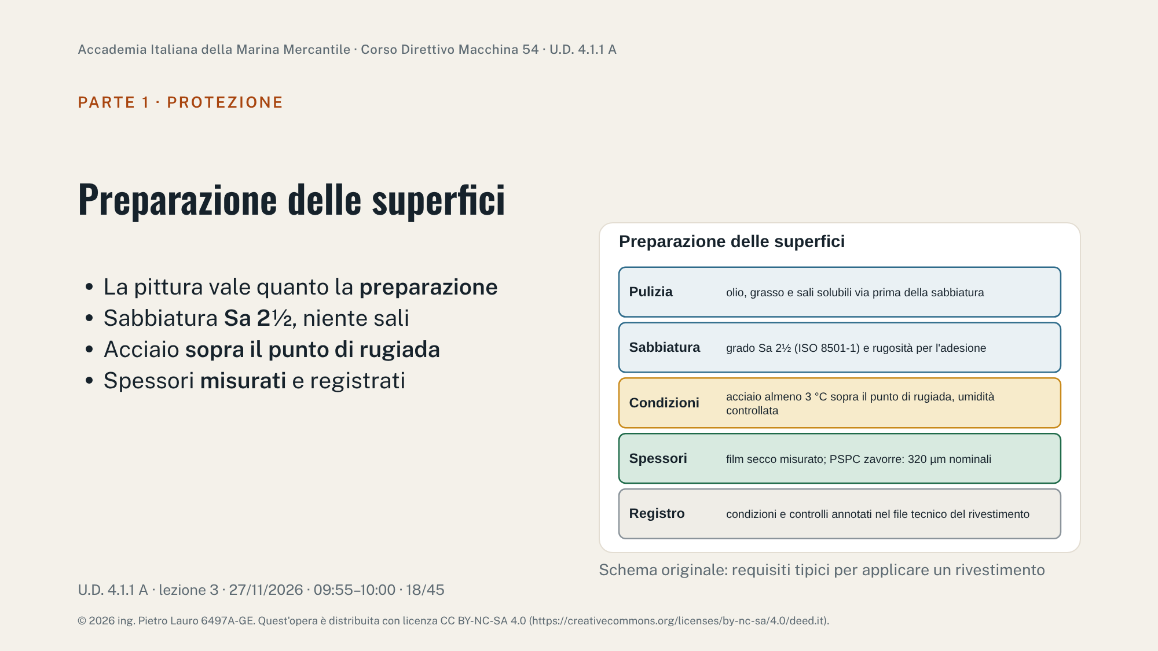
Notes:
La durata di un rivestimento dipende soprattutto dalla preparazione. Sgrassare e lavare i sali solubili (i cloruri sotto la pittura causano bolle e distacchi); sabbiare fino al grado Sa 2½ della ISO 8501-1 (metallo quasi bianco) con il profilo di rugosità richiesto dal fabbricante; applicare con acciaio almeno 3 °C sopra il punto di rugiada e umidità relativa entro i limiti (spesso non oltre 85 %); misurare gli spessori del film secco. Per le cisterne di zavorra il PSPC (risoluzione MSC.215(82), reso obbligatorio da SOLAS II-1/3-2) fissa tra l'altro un sistema epossidico con spessore nominale del film secco di 320 µm (regola 90/10: il 90 % delle misure almeno al nominale, il resto non sotto il 90 %), sali solubili non oltre 50 mg/m² come NaCl, ispezioni da parte di ispettori qualificati e un file tecnico del rivestimento (CTF) che resta a bordo. Valori da verificare sul testo della risoluzione per la nave specifica.

Slide 19
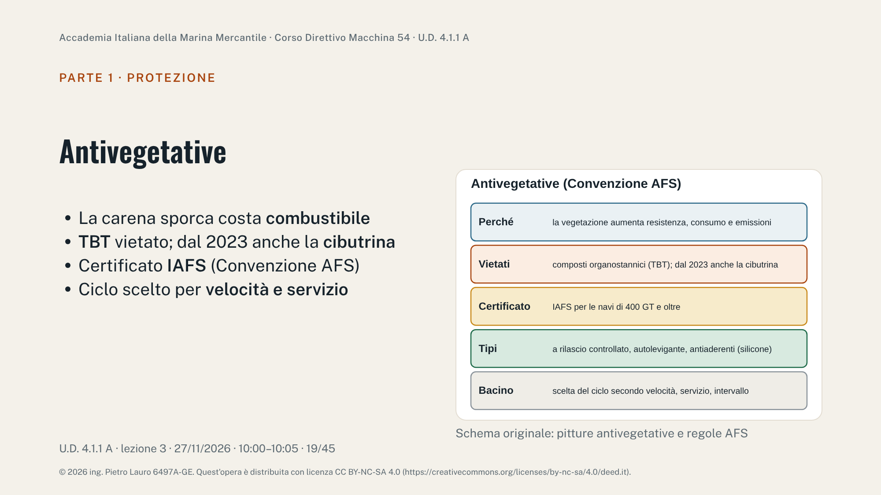
Notes:
Le incrostazioni biologiche (alghe, cirripedi) aumentano la resistenza al moto, quindi il consumo e le emissioni (collegamento con 'resistenza e consumo di combustibile' della Funzione 4 e con gli indici di efficienza). La Convenzione internazionale sul controllo dei sistemi antivegetativi nocivi (AFS 2001, in vigore dal 17 settembre 2008) vieta i composti organostannici (TBT); con la risoluzione MEPC.331(76) il divieto è stato esteso alla cibutrina dal 1° gennaio 2023. Le navi di 400 GT e oltre in viaggi internazionali hanno il certificato internazionale del sistema antivegetativo (IAFS); quelle più piccole una dichiarazione. Tipi: pitture a rilascio controllato, autoleviganti (self-polishing), antiaderenti a base di silicone (fouling release) per navi veloci. La scelta del ciclo dipende da velocità, tempo di sosta, intervallo previsto tra i bacini. Date e riferimenti da verificare sul testo IMO.

Slide 20
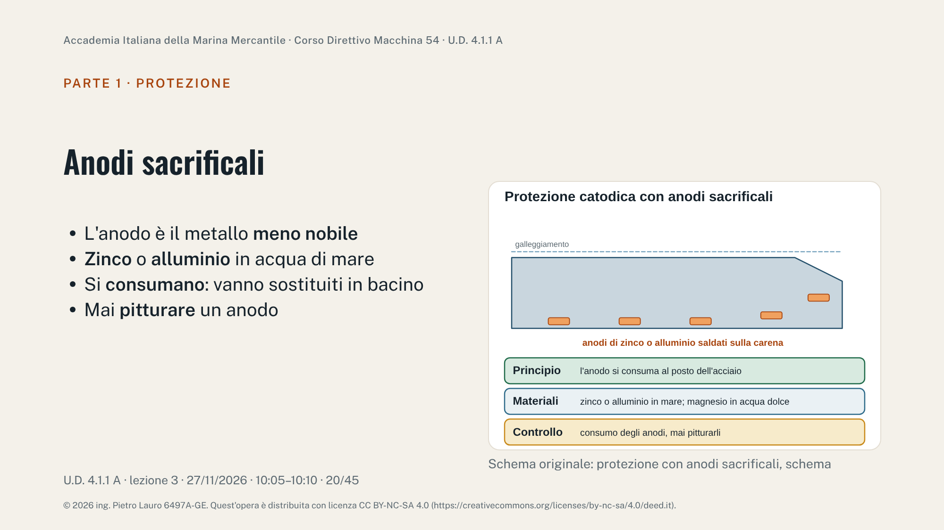
Notes:
Protezione catodica galvanica: blocchi di metallo meno nobile dell'acciaio (zinco o leghe di alluminio in acqua di mare; magnesio solo in acqua dolce o salmastra, perché in mare si consuma troppo in fretta) sono collegati elettricamente allo scafo e si consumano al suo posto, portandolo a un potenziale protetto (per l'acciaio in acqua di mare indicativamente −0,80 V rispetto ad Ag/AgCl o più negativo). Dove si trovano: carena, poppa vicino all'elica, timone, casse di presa, prese e filtri, cisterne di zavorra (in quest'ultime non sempre ammessi o limitati: per le petroliere ci sono restrizioni su materiale e altezza degli anodi per il rischio di scintille in caso di caduta, secondo i regolamenti di classe). Si dimensionano per un intervallo tra i bacini; in bacino si misura il consumo e si sostituiscono quelli consumati oltre la soglia; non vanno mai pitturati. Il consumo anomalo di un anodo indica un problema (vernice danneggiata vicina, corrente vagante).

Slide 21
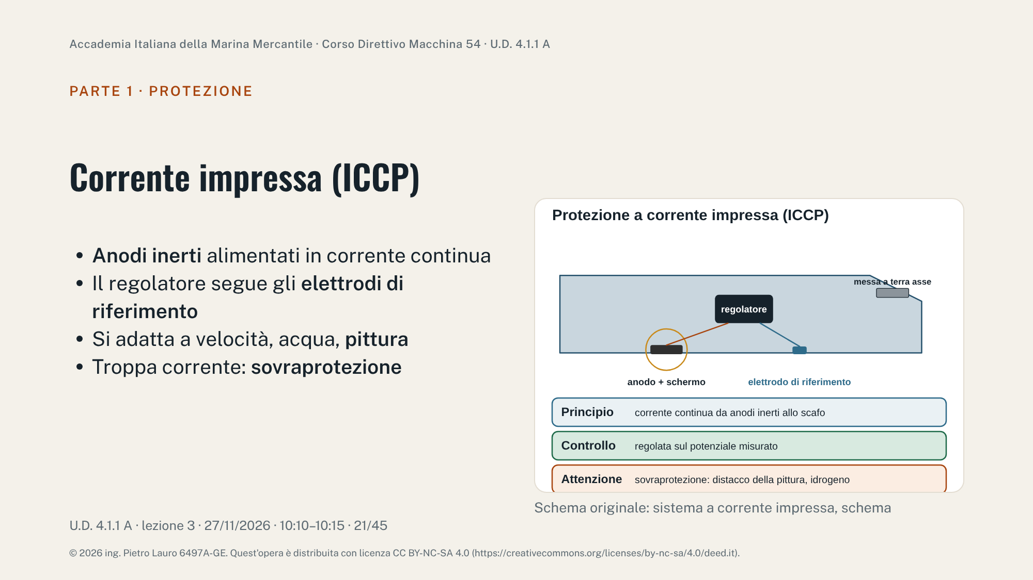
Notes:
Nella protezione a corrente impressa un raddrizzatore invia corrente continua dagli anodi (inerti: titanio platinato o con ossidi misti) attraverso l'acqua di mare allo scafo, che diventa catodo. Elettrodi di riferimento (argento-cloruro d'argento o zinco) misurano il potenziale e il regolatore adatta la corrente alle condizioni (velocità, temperatura e salinità dell'acqua, stato della pittura). Intorno agli anodi c'è uno schermo dielettrico che evita correnti troppo alte sulla carena vicina. Il contatto strisciante a terra dell'asse portaelica include l'elica nel sistema. Rischi: sovraprotezione (potenziale troppo negativo, indicativamente oltre −1,05/−1,10 V Ag/AgCl) con distacco della pittura per sviluppo di idrogeno e possibile infragilimento degli acciai ad alta resistenza; sottoprotezione se il sistema è spento (per esempio in bacino o con guasti). A bordo: registrare giornalmente corrente e potenziali, verificare gli allarmi, spegnere secondo procedura quando ci sono sommozzatori in acqua.

Slide 22
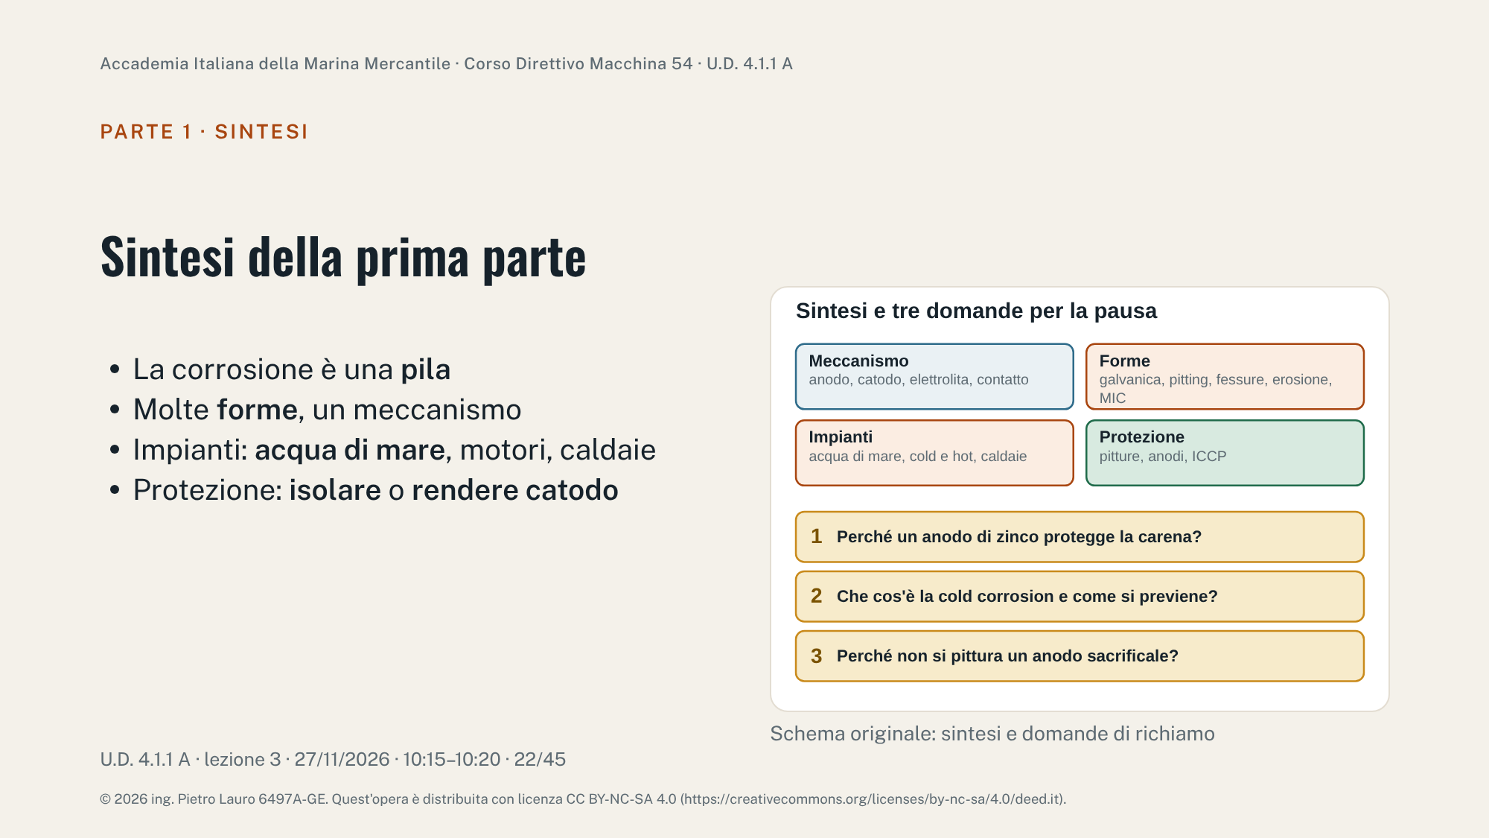
Notes:
Chiudere la prima parte e lasciare tre domande; risposte alla ripresa (slide 23). Risposte attese: 1) perché lo zinco è meno nobile dell'acciaio: collegato allo scafo diventa anodo e si consuma, mentre lo scafo diventa catodo e non si corrode; 2) la condensazione di acido solforico sulle camicie dei motori a due tempi sotto il punto di rugiada acido, favorita da basso carico e pressioni alte; si previene con olio cilindri di BN adatto, dosaggio corretto e temperatura delle camicie controllata; 3) perché la pittura lo isola dall'acqua: l'anodo non scambia più corrente e lo scafo resta senza protezione.

Slide 23
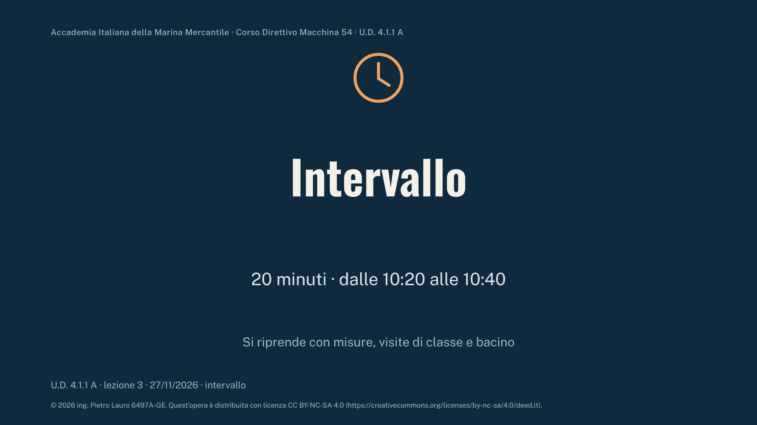
Notes:
Intervallo di 20 minuti. Domande per la ripresa (slide sintesi): perché lo zinco protegge lo scafo, come si previene la corrosione a freddo, perché non si pitturano gli anodi. La lezione riprende alle 10:40 e chiude alle 12:30.

Slide 24
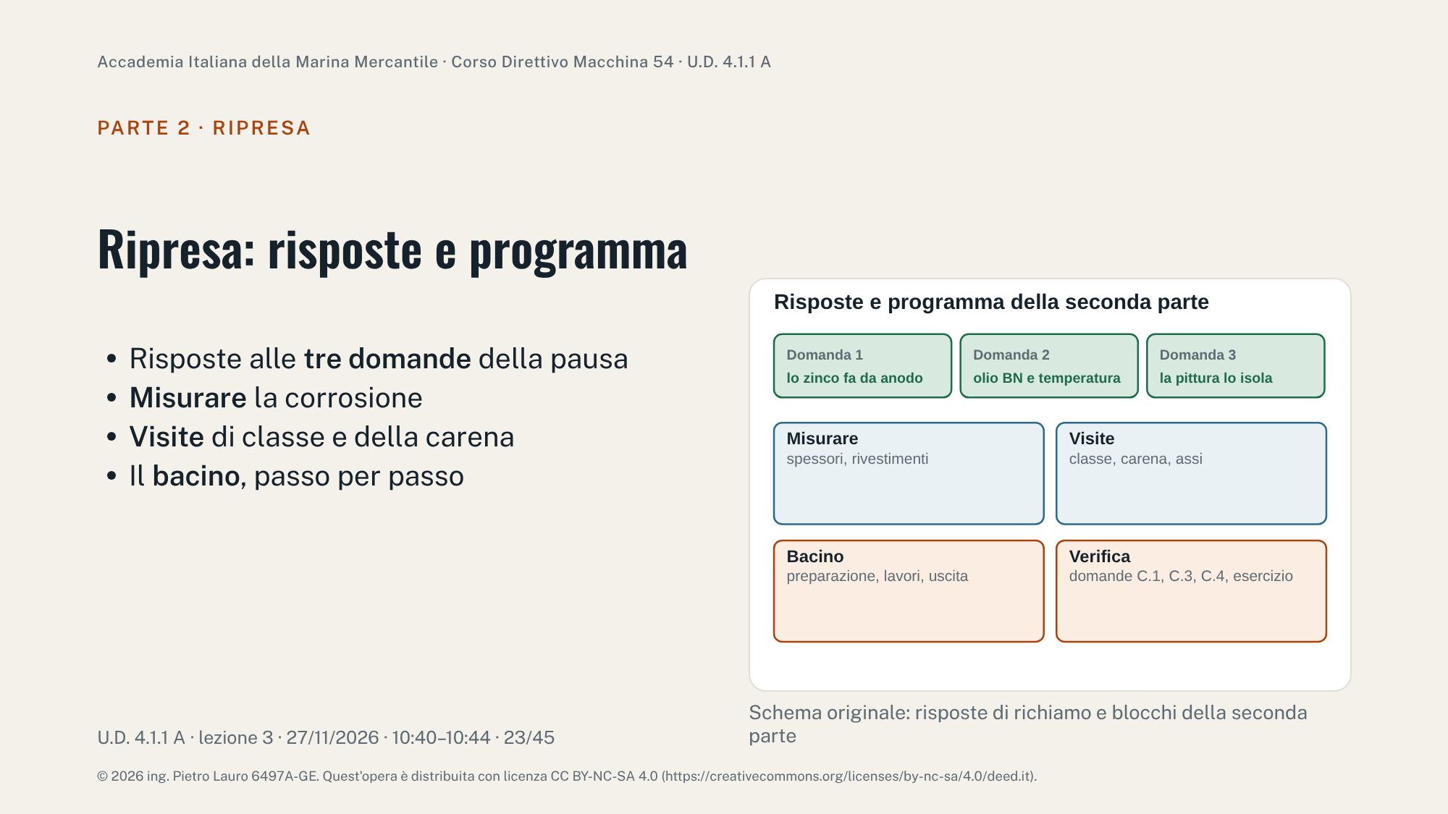
Notes:
Verificare le risposte: 1) lo zinco, meno nobile, diventa anodo e si consuma; lo scafo diventa catodo; 2) cold corrosion: acido solforico che condensa sulla camicia sotto il punto di rugiada acido; olio cilindri con BN adatto, dosaggio, temperatura delle camicie; 3) la pittura isola l'anodo dall'acqua e interrompe la protezione. Seconda parte: misurare la corrosione e lo stato dei rivestimenti, visite di classe, bacino di carenaggio, manutenzione programmata e domande d'esame.

Slide 25
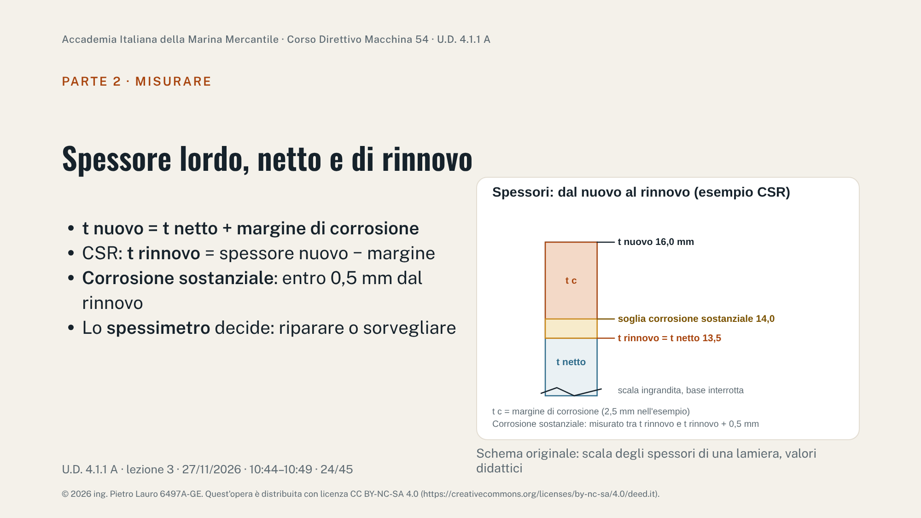
Notes:
Spessori netti delle CSR e criteri usati in servizio (collegamento con la U.D. 4.1.1 B). Le CSR dimensionano su spessori netti; lo spessore di costruzione aggiunge il margine di corrosione t c (più eventuali aggiunte volontarie dell'armatore). In servizio (CSR, edizione 1 luglio 2025, Pt 1 Ch 13 Sec 2 [2.1.1]: t ren = t as-built − t c − t vol_add) lo spessore di rinnovo t rinnovo è lo spessore di costruzione meno il margine di corrosione (e meno l'eventuale aggiunta volontaria): sotto quel valore la lamiera va rinnovata. Si parla di corrosione sostanziale quando lo spessore misurato è compreso tra t rinnovo e t rinnovo + 0,5 mm: non è ancora da sostituire, ma va misurata a ogni visita annuale o protetta. Per le navi non costruite secondo le CSR la definizione è diversa: corrosione oltre il 75 % del margine ammesso dalla società di classifica, ma entro i limiti accettabili. I valori della figura (16,0; 2,5; 13,5; 14,0 mm) sono esempi didattici: i valori reali sono nei piani della nave, che l'ESP richiede a bordo con gli spessori di rinnovo indicati.

Slide 26
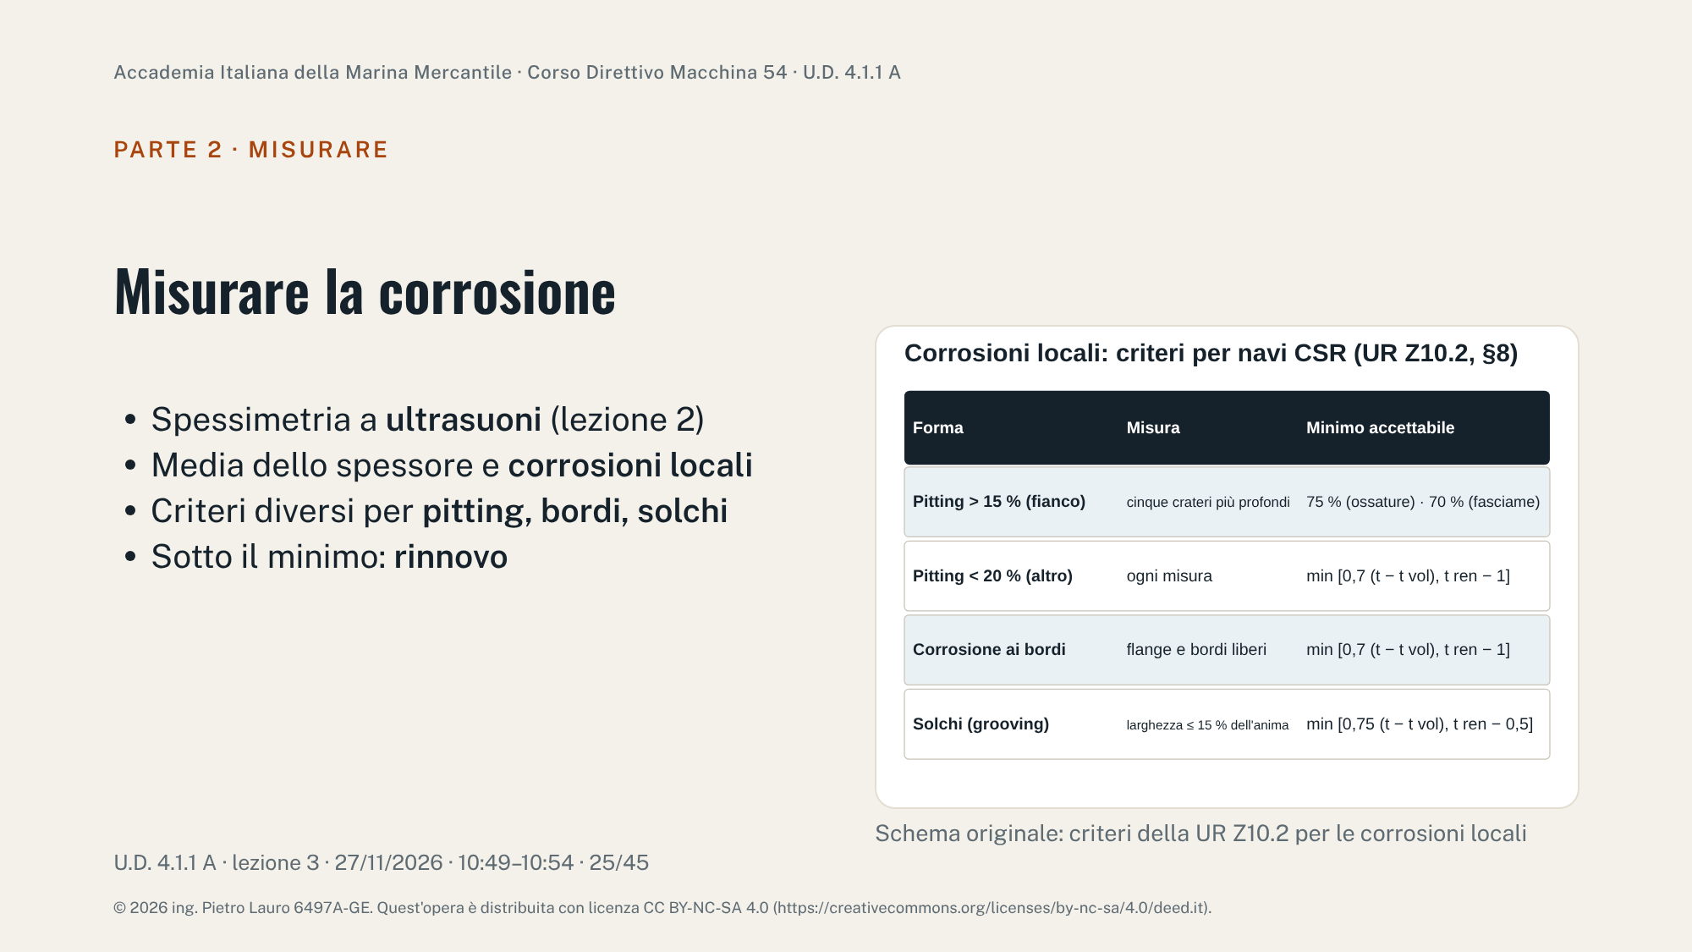
Notes:
Richiamo della slide precedente (spessori) e della lezione 2 (ultrasuoni). Per le navi costruite con le CSR la UR Z10.2 Rev.37, paragrafo 8, dà criteri per le corrosioni locali: nelle strutture del fianco, con intensità di pitting oltre il 15 %, si pulisce un'area di almeno 300 mm e si misurano i cinque crateri più profondi; il residuo minimo è il 75 % dello spessore di costruzione nelle anime e flange di ossature e braccioli e il 70 % nel fasciame attaccato (entro 30 mm da ciascun lato), senza superare lo spessore di rinnovo. Nelle altre strutture, con pitting sotto il 20 %, ogni misura deve rispettare il minore tra 0,7 (t costruzione − t aggiunta volontaria) e t rinnovo − 1 mm; lo stesso per la corrosione ai bordi; per i solchi (larghezza fino al 15 % dell'altezza dell'anima, massimo 30 mm) il minore tra 0,75 (t − t vol) e t rinnovo − 0,5 mm. Per le navi non CSR valgono i criteri della società. La lettura dei rapporti di spessimetria è una competenza del direttore di macchina in bacino.

Slide 27
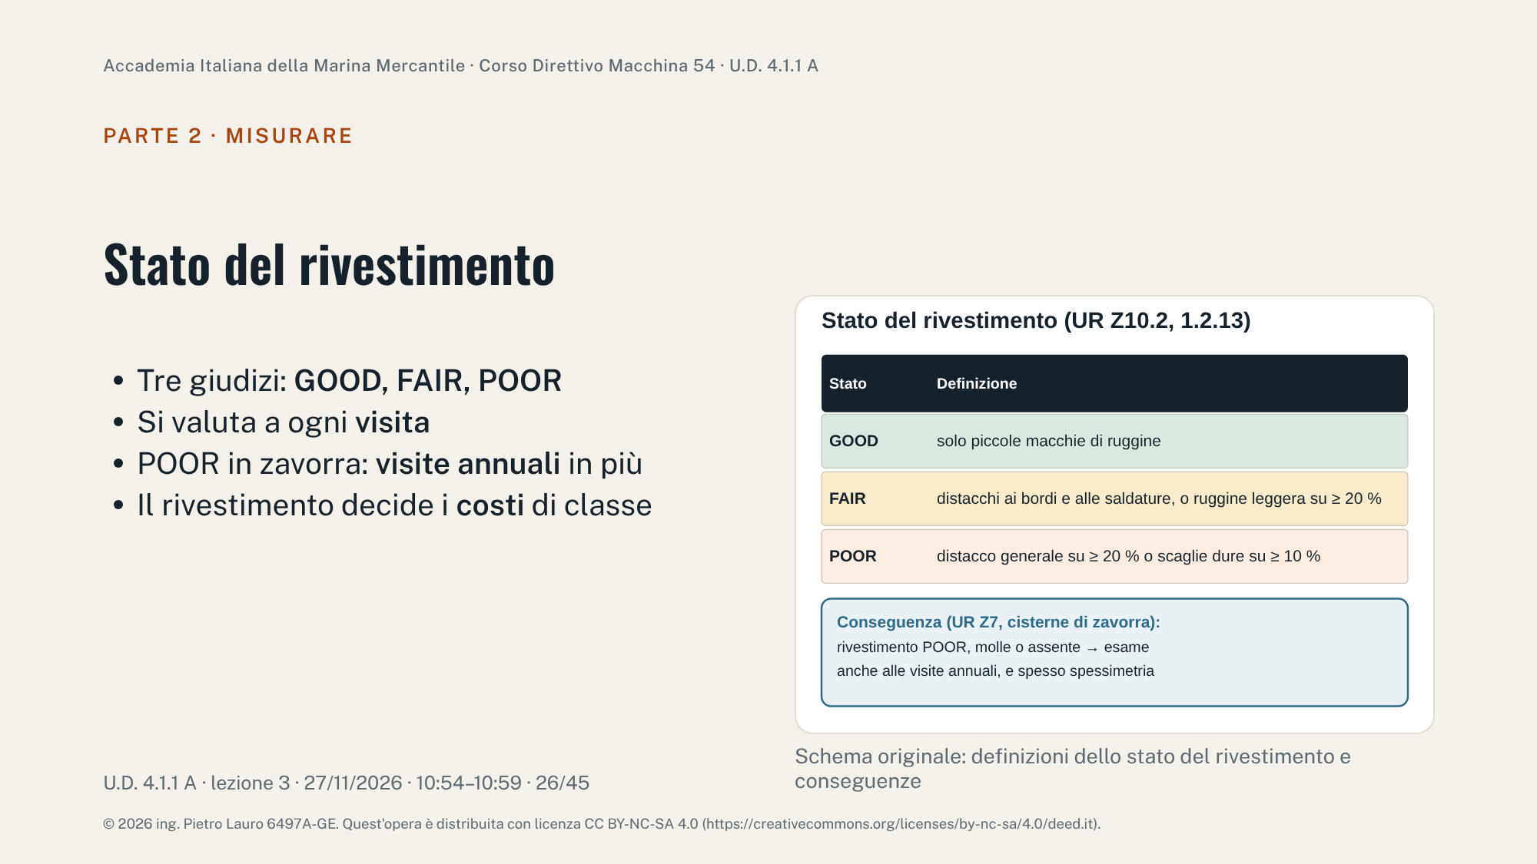
Notes:
IACS UR Z10.2 Rev.37, paragrafo 1.2.13: GOOD = solo piccole macchie di ruggine; FAIR = distacchi locali ai bordi dei rinforzi e alle saldature e/o ruggine leggera sul 20 % o più dell'area, ma meno che POOR; POOR = distacco generale del rivestimento sul 20 % o più, oppure scaglie dure sul 10 % o più dell'area considerata. Conseguenza per tutte le navi (UR Z7 Rev.29, paragrafo 2.2 e 4.2): nelle cisterne di zavorra in cui il rivestimento duro è POOR, o è molle o semiduro, o non c'è, l'esame si estende alle visite annuali (con misure di spessore se richiesto); lo stesso vale se si trova corrosione sostanziale. Per l'armatore un rivestimento mantenuto GOOD significa meno visite e meno riparazioni: è un argomento economico, oltre che di sicurezza.

Slide 28
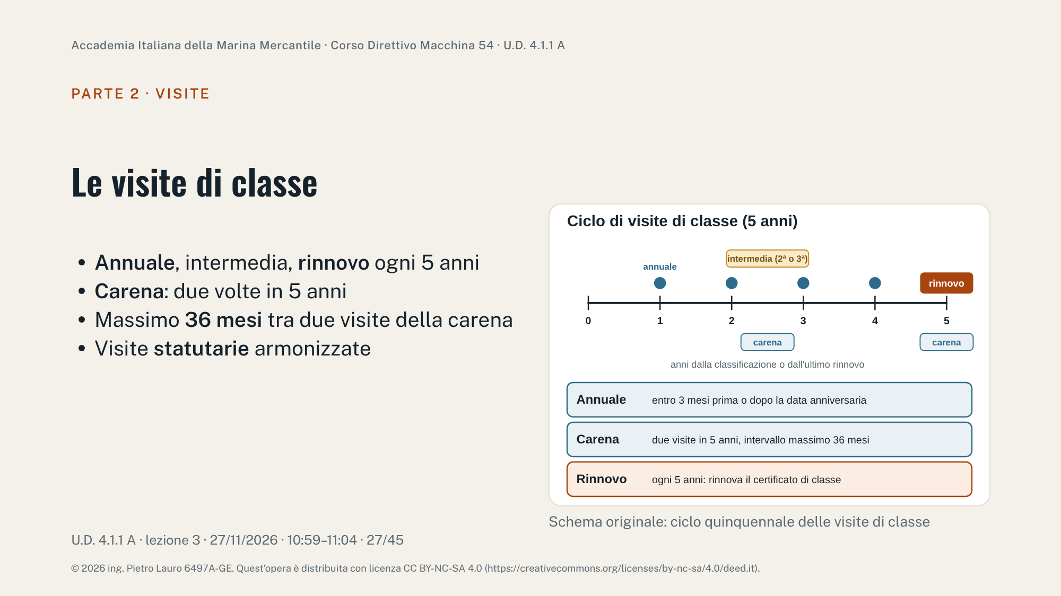
Notes:
IACS UR Z7 Rev.29 Corr.1 (2024), visite di classificazione dello scafo: visita di rinnovo (special survey) ogni 5 anni, che rinnova il periodo di classe (2.1); visite annuali entro 3 mesi prima o dopo ogni data anniversaria (paragrafo 3); visita intermedia al posto della seconda o della terza annuale, con estensioni secondo età e tipo di nave (paragrafo 4). La visita della carena (outside of the ship's bottom, UR Z3) si fa due volte nel periodo di 5 anni, una delle quali in occasione del rinnovo, con un intervallo massimo di 36 mesi tra due visite; per le navi di passeggeri le regole di bandiera possono chiedere intervalli più brevi. Le visite statutarie SOLAS seguono lo stesso calendario armonizzato (HSSC). Gli assi portaelica hanno un proprio ciclo (UR Z21) secondo il tipo di lubrificazione e di monitoraggio. Verificare UR Z3 e Z21 sul testo vigente.

Slide 29
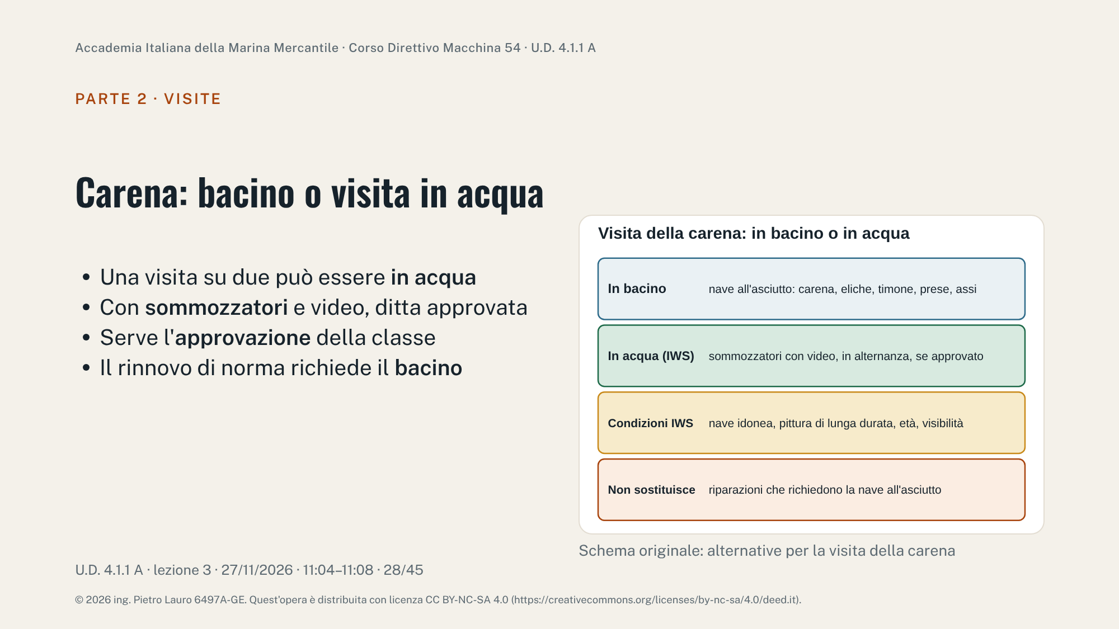
Notes:
La visita della carena si fa normalmente in bacino di carenaggio o su scalo. Le società di classifica ammettono, per una delle due visite del quinquennio (o con regole specifiche per alcune navi), la visita in acqua (in-water survey, IWS) eseguita da una ditta di sommozzatori approvata con video e comunicazione con l'ispettore, purché la nave abbia i requisiti previsti (per esempio rivestimento della carena di lunga durata, marcature per l'orientamento, età e condizioni, acqua sufficientemente limpida). Riparazioni che richiedono la nave all'asciutto, smontaggio delle eliche o degli assi, e di norma la visita di rinnovo restano in bacino. I requisiti dettagliati sono nei regolamenti di ogni società e nella UR Z3: verificarli per la nave specifica.

Slide 30
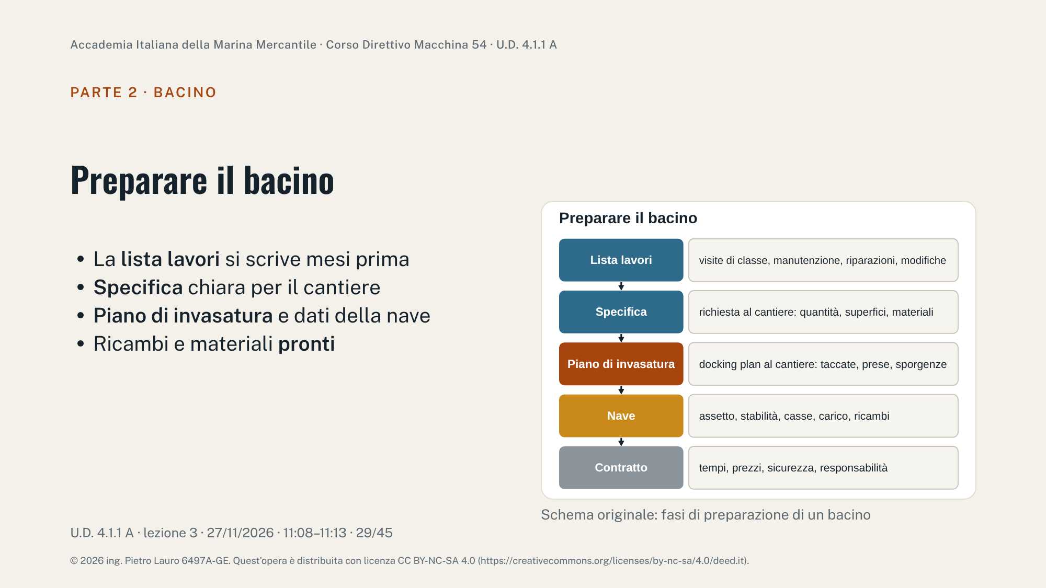
Notes:
La preparazione inizia mesi prima e coinvolge comandante, direttore di macchina e ufficio tecnico. Lista lavori: visite di classe e statutarie in scadenza (carena, assi, timone, prese a mare, cisterne), manutenzioni del PMS che richiedono la nave all'asciutto, riparazioni di danni e non conformità aperte, modifiche (per esempio impianti di trattamento delle acque di zavorra). Specifica per il cantiere con quantità e superfici (metri quadri di carena, numero di valvole, anodi), materiali e pitture (scheda del fabbricante). Piano di invasatura (docking plan) con posizione delle taccate rispetto a chiglia, prese a mare, sonde, trasduttori, anodi ICCP, alette, così che nessuna taccata cada su una presa. Nave: assetto e stabilità per l'entrata (slide seguente), casse vuote o piene senza superfici libere, carico o zavorra secondo le istruzioni. Contratto: tempi, prezzi unitari, lavori extra, sicurezza (permessi di lavoro a caldo e spazi chiusi del cantiere).

Slide 31
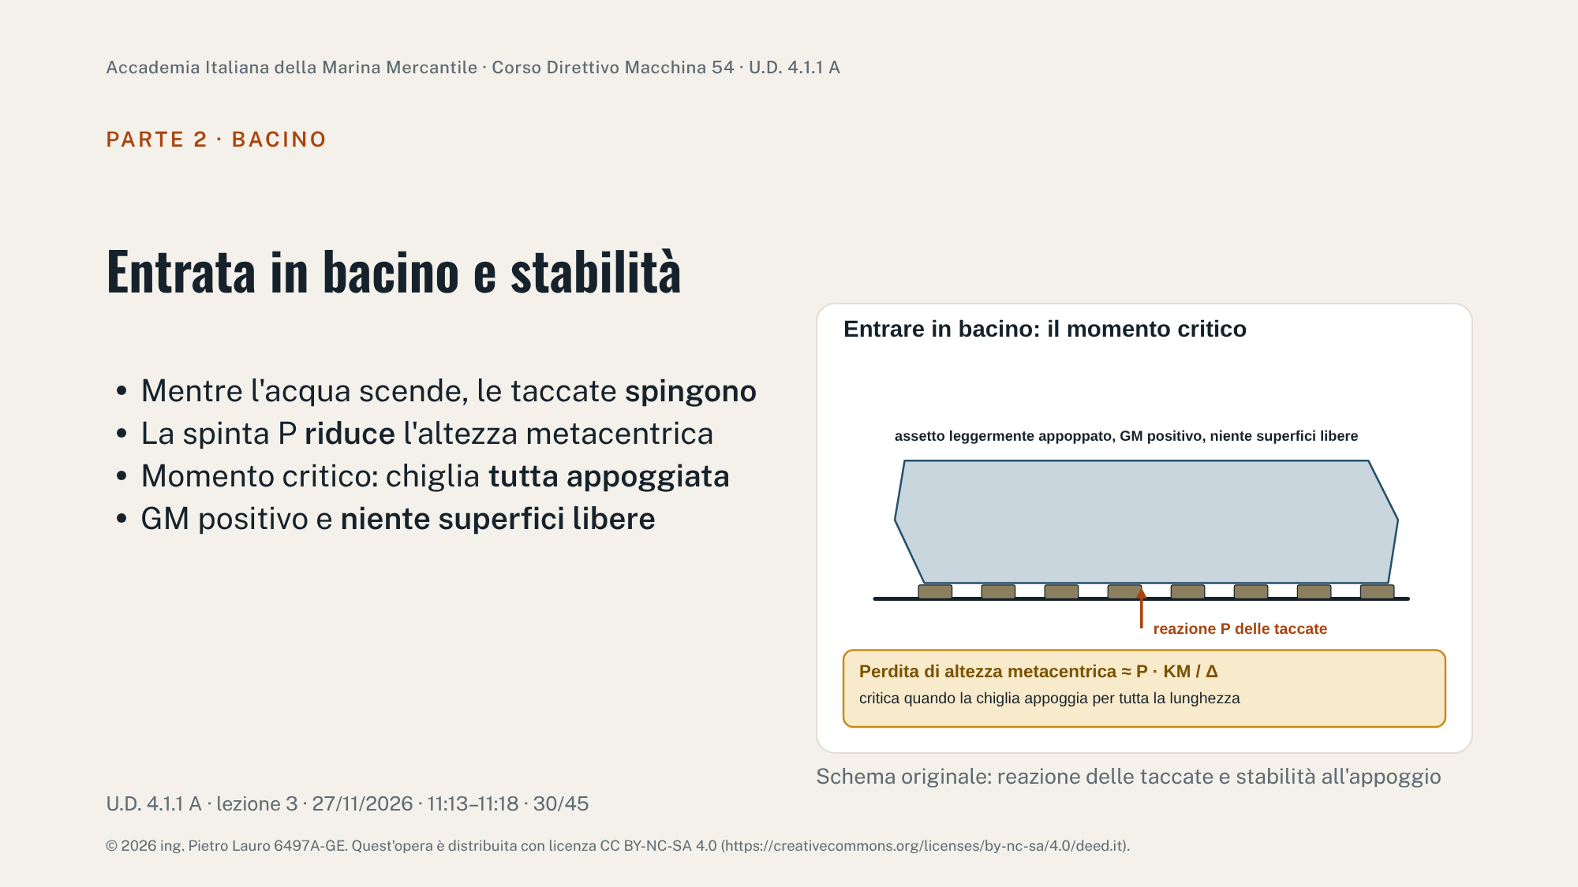
Notes:
Collegamento con la U.D. 4.1.1 C (stabilità). Durante il prosciugamento del bacino, appena la chiglia tocca le taccate (di solito prima a poppa, con un leggero appoppamento), nasce una reazione P verso l'alto sulla chiglia che cresce mentre il livello scende. È come togliere peso nel punto più basso della nave: l'altezza metacentrica effettiva si riduce di circa P · KM / Δ (formulazione della 'perdita virtuale' di GM). Il momento più critico è quando la chiglia appoggia per tutta la lunghezza, subito prima che le taccate laterali e i puntelli entrino in azione: se GM diventa negativo la nave può sbandare sulle taccate. Precauzioni: assetto modesto e concordato con il cantiere, GM sufficiente, casse piene o vuote (niente superfici libere), nessun movimento di pesi durante l'operazione, comunicazioni con il capo bacino. Valutazioni numeriche nella 4.1.1 C.

Slide 32
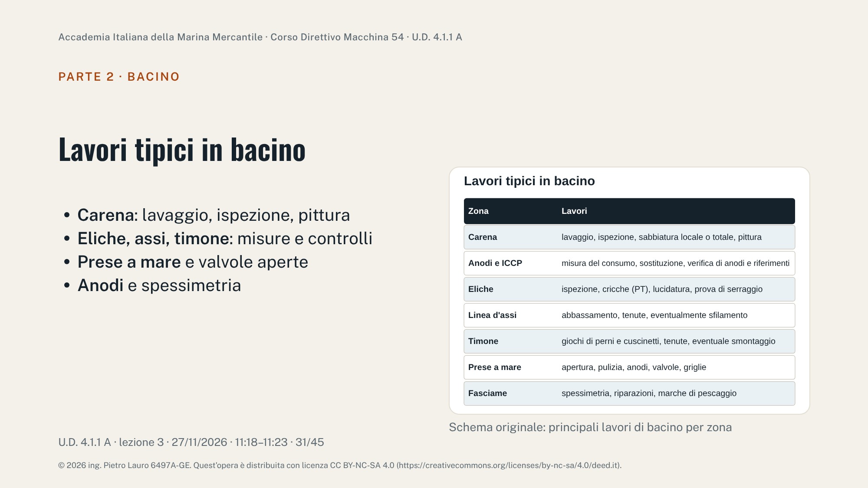
Notes:
Elenco tipico dei lavori in bacino, da adattare alla nave e alla lista lavori. Carena: lavaggio ad alta pressione appena all'asciutto (prima che le incrostazioni secchino), ispezione con l'ispettore, sabbiatura locale (spot) o totale, ciclo di pittura (slide 35). Anodi e ICCP: misura del consumo, sostituzione, controllo degli anodi e degli elettrodi di riferimento a corrente impressa. Eliche: ispezione delle pale, liquidi penetranti nelle zone critiche (lezione 2), riparazione dei danni da cavitazione o da urto, lucidatura. Linea d'assi e timone: slide seguenti. Prese a mare e valvole di fasciame: apertura, pulizia, sostituzione degli anodi nelle casse di presa, revisione o sostituzione delle valvole (che restano accessibili solo all'asciutto). Fasciame: spessimetria se prevista, riparazioni, ripasso delle marche di pescaggio e del bordo libero.

Slide 33
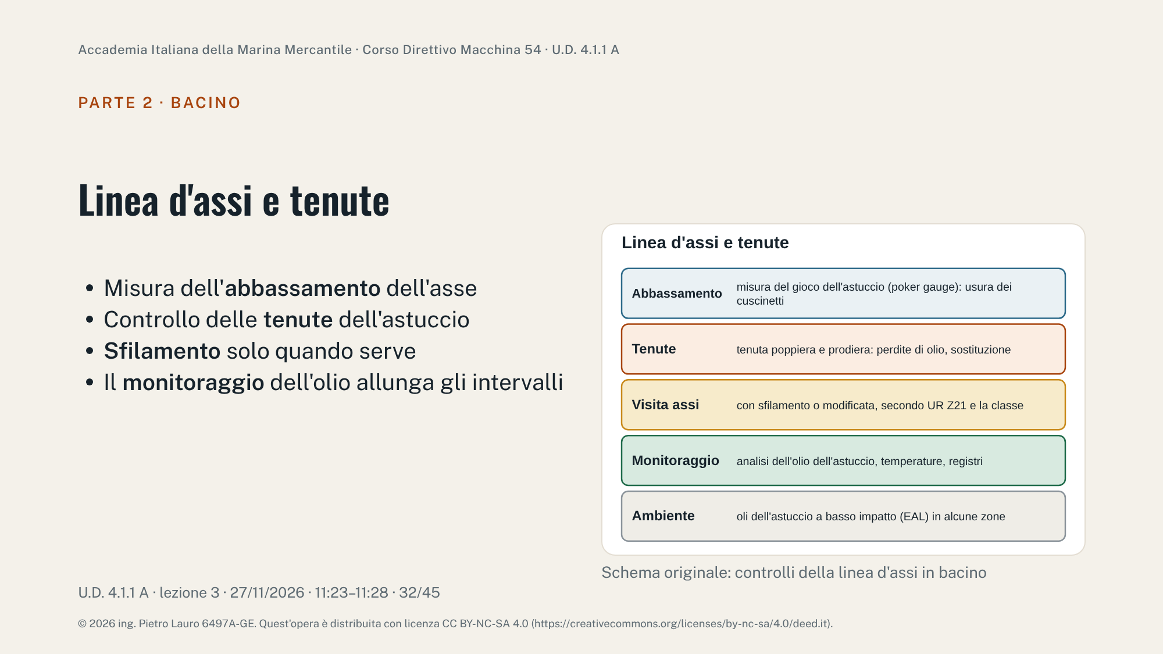
Notes:
In bacino si misura l'abbassamento (weardown) dell'asse portaelica nell'astuccio con il calibro dedicato (poker gauge) da un punto di riferimento sul mozzo o sulla tenuta: la differenza rispetto alla misura precedente indica l'usura del cuscinetto poppiero. Si ispezionano e, se necessario, si sostituiscono gli anelli della tenuta poppiera; si verificano la tenuta prodiera e le perdite. La visita degli assi portaelica (sfilamento completo, visita modificata, visita parziale o rinvio con monitoraggio delle condizioni) segue la UR Z21 e il regolamento della classe secondo il tipo di lubrificazione (olio o acqua) e i dati di monitoraggio: analisi periodiche dell'olio dell'astuccio (acqua, metalli), temperature dei cuscinetti, consumo di olio. In alcune zone (per esempio acque statunitensi con il VGP o il suo successore) si usano lubrificanti a basso impatto ambientale. Verificare i requisiti sul testo vigente della Z21.

Slide 34
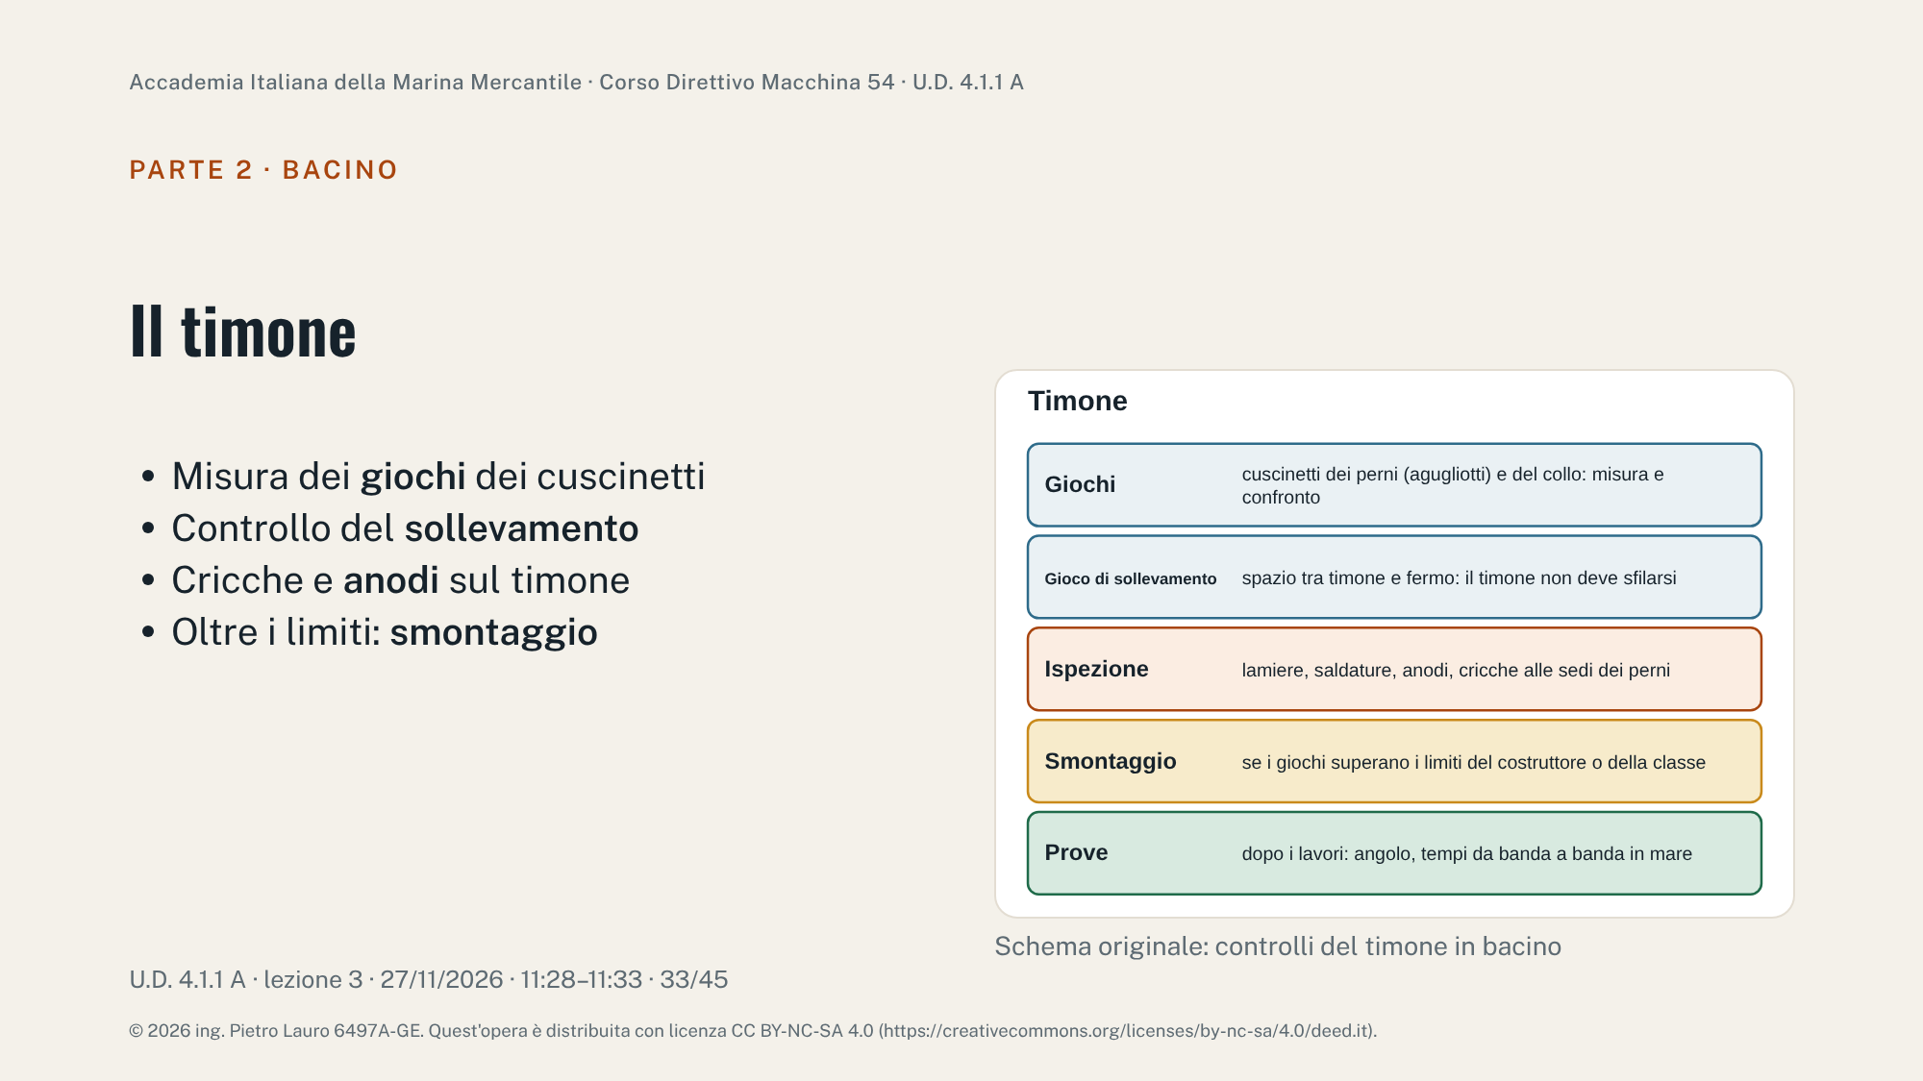
Notes:
Controlli del timone: giochi tra agugliotti e boccole e tra asse e cuscinetto del collo, misurati con spessimetri a lamelle e confrontati con i valori precedenti e con i limiti del costruttore o della classe; gioco di sollevamento (jumping clearance) tra timone e arresto, che impedisce al timone di sollevarsi e sfilarsi; ispezione di lamiere e saldature (cricche alle sedi dei perni e alle aperture di ispezione), stato degli anodi, tappi di drenaggio. Se i giochi superano i limiti si smontano e si rifanno boccole o perni (materiali della lezione 1 e 2: fucinati saldabili, bronzi o materiali sintetici per le boccole). Dopo i lavori: prove della timoneria (tempi da 35° a una banda a 30° all'altra, SOLAS II-1/29) in mare. Collegamento con la domanda d'esame sulle timonerie elettroidrauliche.

Slide 35
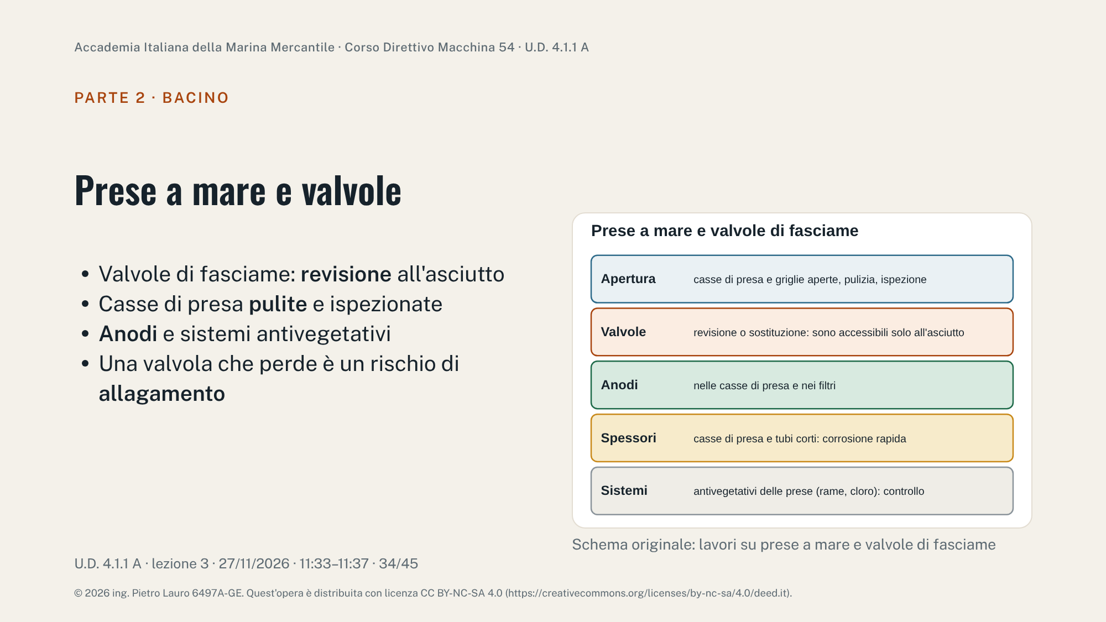
Notes:
Le valvole di presa e di scarico a mare e le casse di presa si possono aprire solo con la nave all'asciutto (o con tappi subacquei in casi particolari): il bacino è l'occasione per aprirle, pulirle, ispezionarle e revisionarle o sostituirle, insieme alle griglie. Le casse di presa e i tronchetti tra fasciame e valvola sono zone di corrosione rapida (acqua di mare, turbolenza, coppie galvaniche): si misurano gli spessori e si sostituiscono gli anodi delle casse. Si controllano i sistemi antivegetativi delle prese (anodi di rame, elettroclorazione). Le valvole di fasciame sono parte della tenuta stagna della nave e oggetto della visita di classe: una valvola o un tronchetto che cede è una via d'acqua difficile da controllare.

Slide 36
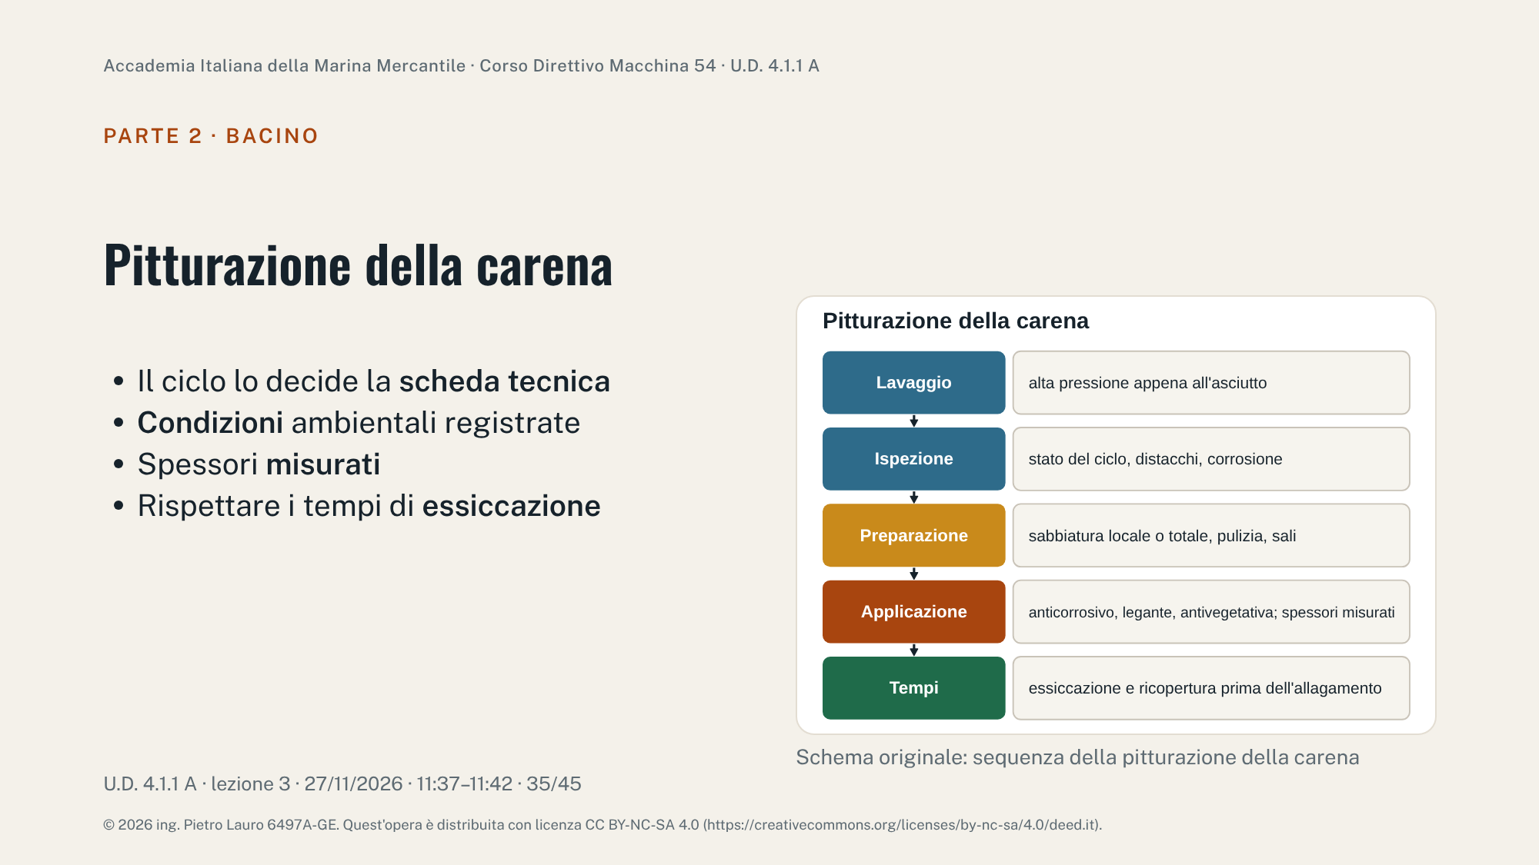
Notes:
Sequenza: lavaggio ad alta pressione appena la carena è all'asciutto; ispezione con il rappresentante del fornitore di pitture; preparazione (sabbiatura locale dei punti corrosi o sabbiatura totale, pulizia, controllo dei sali); applicazione del ciclo: primer anticorrosivo epossidico, mano di legame (tie coat) e antivegetativa conforme alla Convenzione AFS, con spessori secondo la scheda tecnica; rispetto dei tempi di essiccazione e di ricopertura prima di riallagare il bacino. Le condizioni ambientali (temperatura dell'acciaio, punto di rugiada, umidità) e gli spessori si registrano: in caso di difetti precoci (distacchi, bolle) sono la base per la garanzia. Attenzione a non pitturare anodi, elettrodi ICCP e trasduttori, e a ripassare le marche di pescaggio.

Slide 37
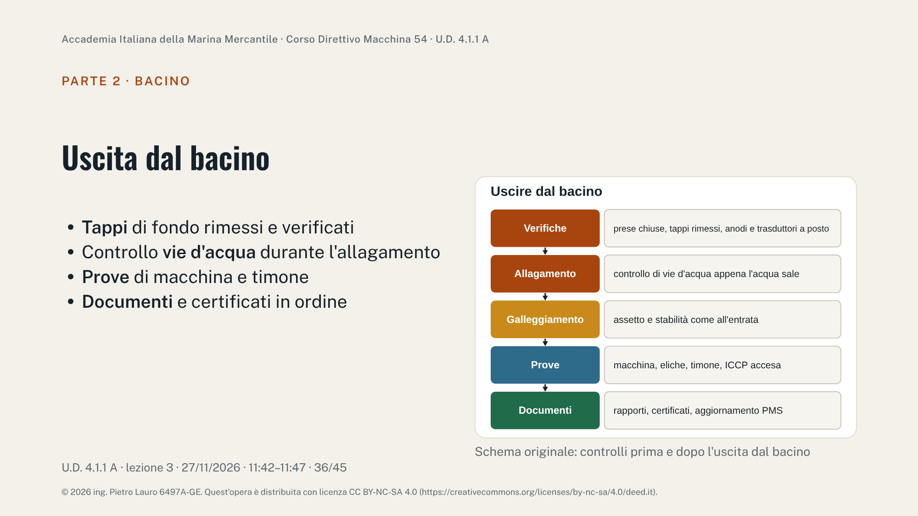
Notes:
Prima di allagare: verificare con il cantiere che tutti i tappi delle casse di fondo siano rimessi (con la firma del responsabile), le valvole di fasciame montate e chiuse, anodi, trasduttori ed elettrodi ICCP a posto e non pitturati, griglie delle prese montate. Durante l'allagamento: personale in macchina e nei locali bassi per controllare vie d'acqua da valvole, tenute dell'asse, tappi; condizioni di stabilità come all'entrata. Dopo l'uscita: accensione dell'ICCP, prove di macchina, verifica della tenuta dell'astuccio, prova della timoneria, eventuale prova in mare. Documenti: rapporti di visita della classe, certificati aggiornati, rapporti di spessimetria e di pittura, aggiornamento del PMS e dei registri di manutenzione.

Slide 38
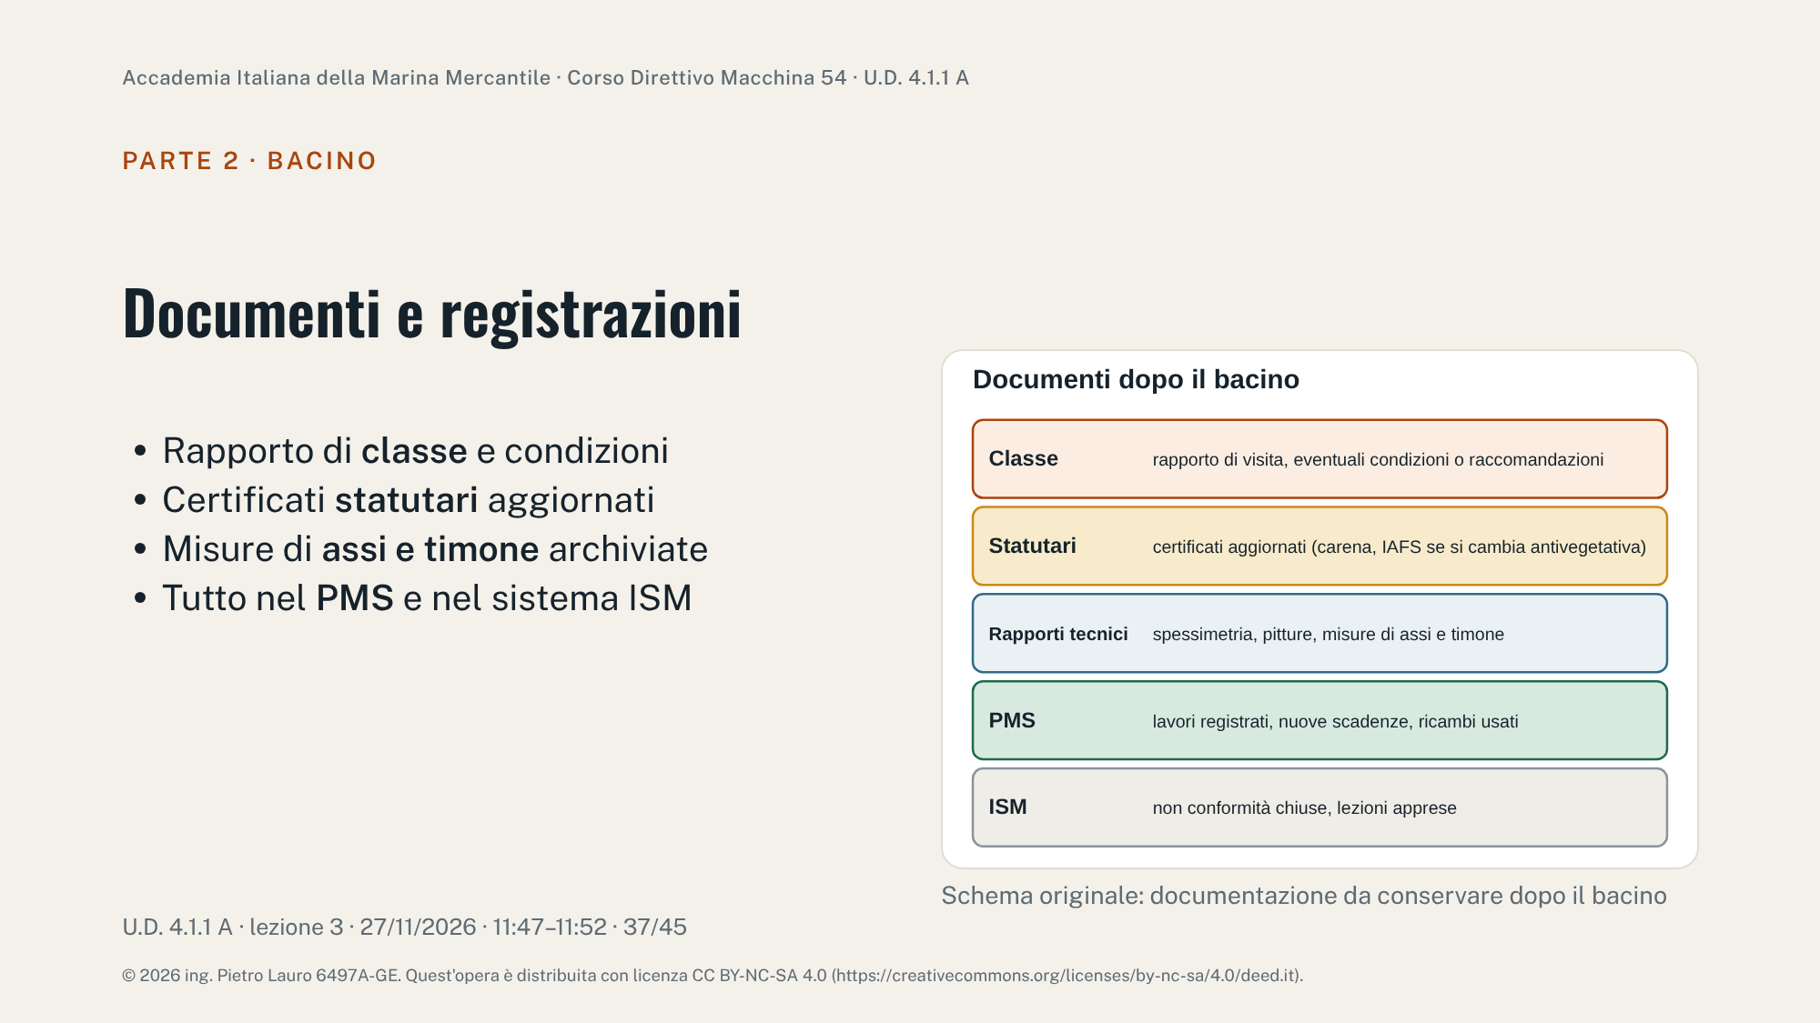
Notes:
Dopo il bacino il direttore di macchina verifica che la documentazione sia completa: rapporto di visita della classe con eventuali condizioni (da chiudere entro la scadenza) o raccomandazioni; certificati statutari aggiornati e, se si è cambiato il sistema antivegetativo, il certificato IAFS o la sua appendice; rapporti tecnici (spessimetrie, schede e rapporti delle pitture con spessori e condizioni, abbassamento dell'asse, giochi del timone) archiviati per confronto al bacino successivo; lavori registrati nel sistema di manutenzione programmata con le nuove scadenze; eventuali non conformità chiuse nel sistema ISM (sezioni 9 e 10). Queste registrazioni sono quelle che l'ispettore chiede alle visite successive e che dimostrano la manutenzione richiesta dal Codice ISM.

Slide 39
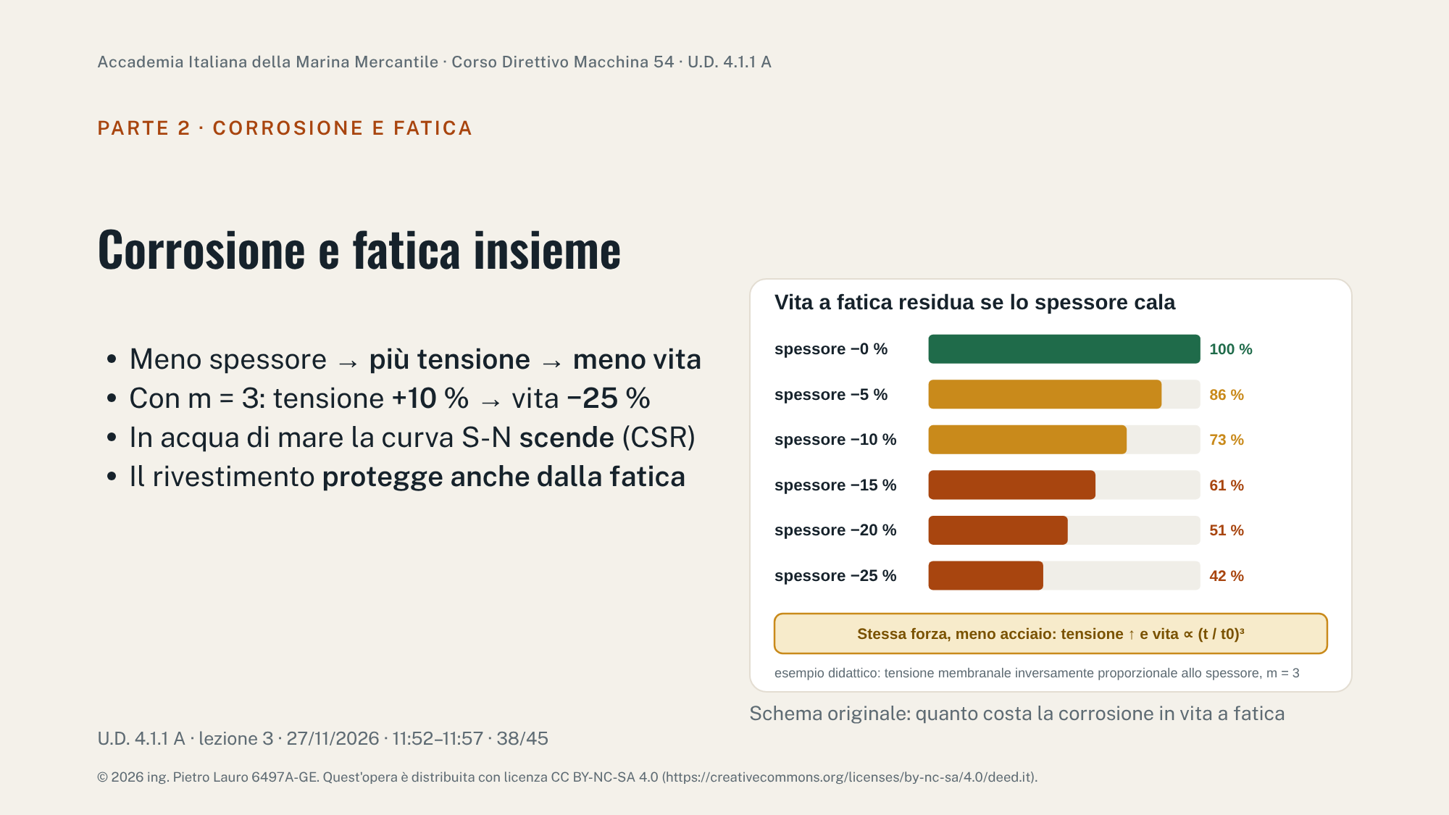
Notes:
Ragionamento: se la forza trasmessa da un elemento resta la stessa e lo spessore cala, la tensione membranale cresce come t0/t; con la pendenza m = 3 della curva S-N la vita a fatica cala come (t/t0)^3. Numeri della figura: −5 % di spessore → 86 % della vita; −10 % → 73 %; −15 % → 61 %; −20 % → 51 %; −25 % → 42 %. Allo stesso modo, una tensione più alta del 10 % riduce la vita a 1/1,1^3 = 0,75, cioè del 25 %. Due effetti si sommano: lo spessore che cala e l'ambiente corrosivo, che abbassa la curva S-N (D in aria 91,3 contro D corr 72,4 N/mm² a 2·10^6 cicli, CSR Pt 1 Ch 9 Sec 3, Tables 2 e 3). Per questo le CSR calcolano la fatica considerando un periodo protetto dal rivestimento e un periodo in ambiente corrosivo (Ch 9 Sec 3, Table 5) e usano uno spessore netto con metà del margine di corrosione. È un esempio didattico semplificato: nella realtà la ripartizione degli sforzi cambia quando una struttura si assottiglia.

Slide 40
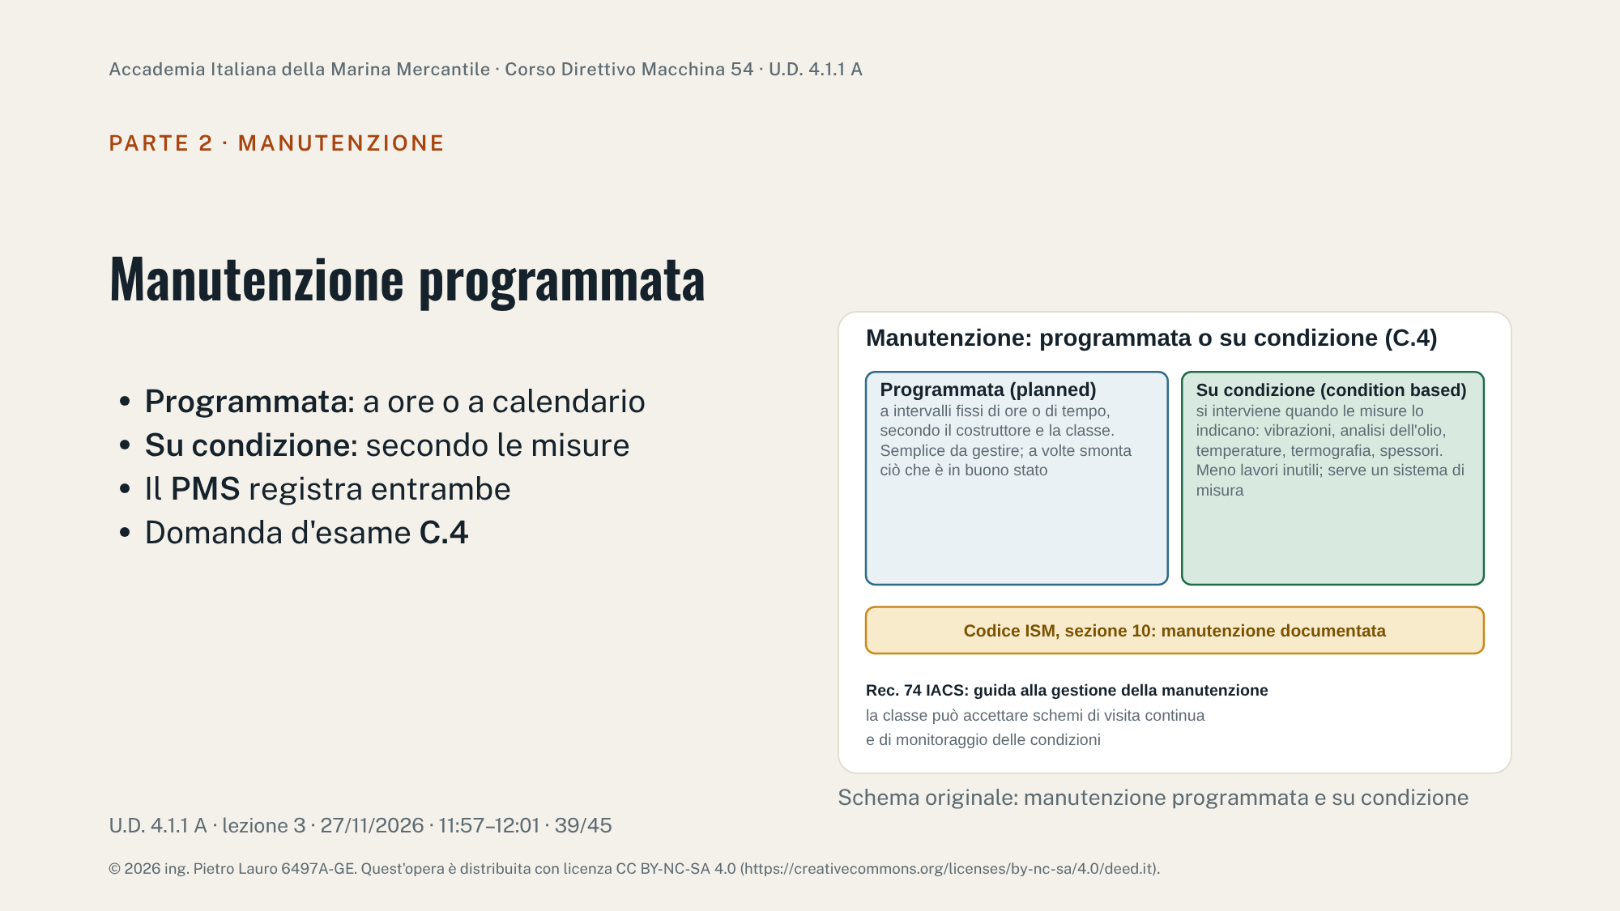
Notes:
Domanda d'esame C.4: 'Il candidato parli del Planned Maintenance System spiegando differenza tra manutenzioni PLANNED e CONDITION BASED'. Il Codice ISM, sezione 10, chiede che la compagnia stabilisca procedure perché la nave sia mantenuta conforme alle regole: ispezioni a intervalli appropriati, segnalazione delle non conformità con le cause, azioni correttive, registrazioni. Il sistema di manutenzione programmata (PMS) è lo strumento: elenca macchinari e strutture, lavori, intervalli, ricambi e registrazioni. Manutenzione programmata: a intervalli fissi di ore di moto o di tempo. Su condizione: si interviene quando le misure (vibrazioni, analisi dell'olio, temperature, prestazioni, termografia, spessori) indicano un degrado. La guida IACS Rec. 74 (A Guide to Managing Maintenance) descrive i principi; le società di classifica accettano schemi di visita continua delle macchine e di monitoraggio delle condizioni collegati al PMS. Per la corrosione: lo stato dei rivestimenti e gli spessori sono 'condizioni' da monitorare.

Slide 41
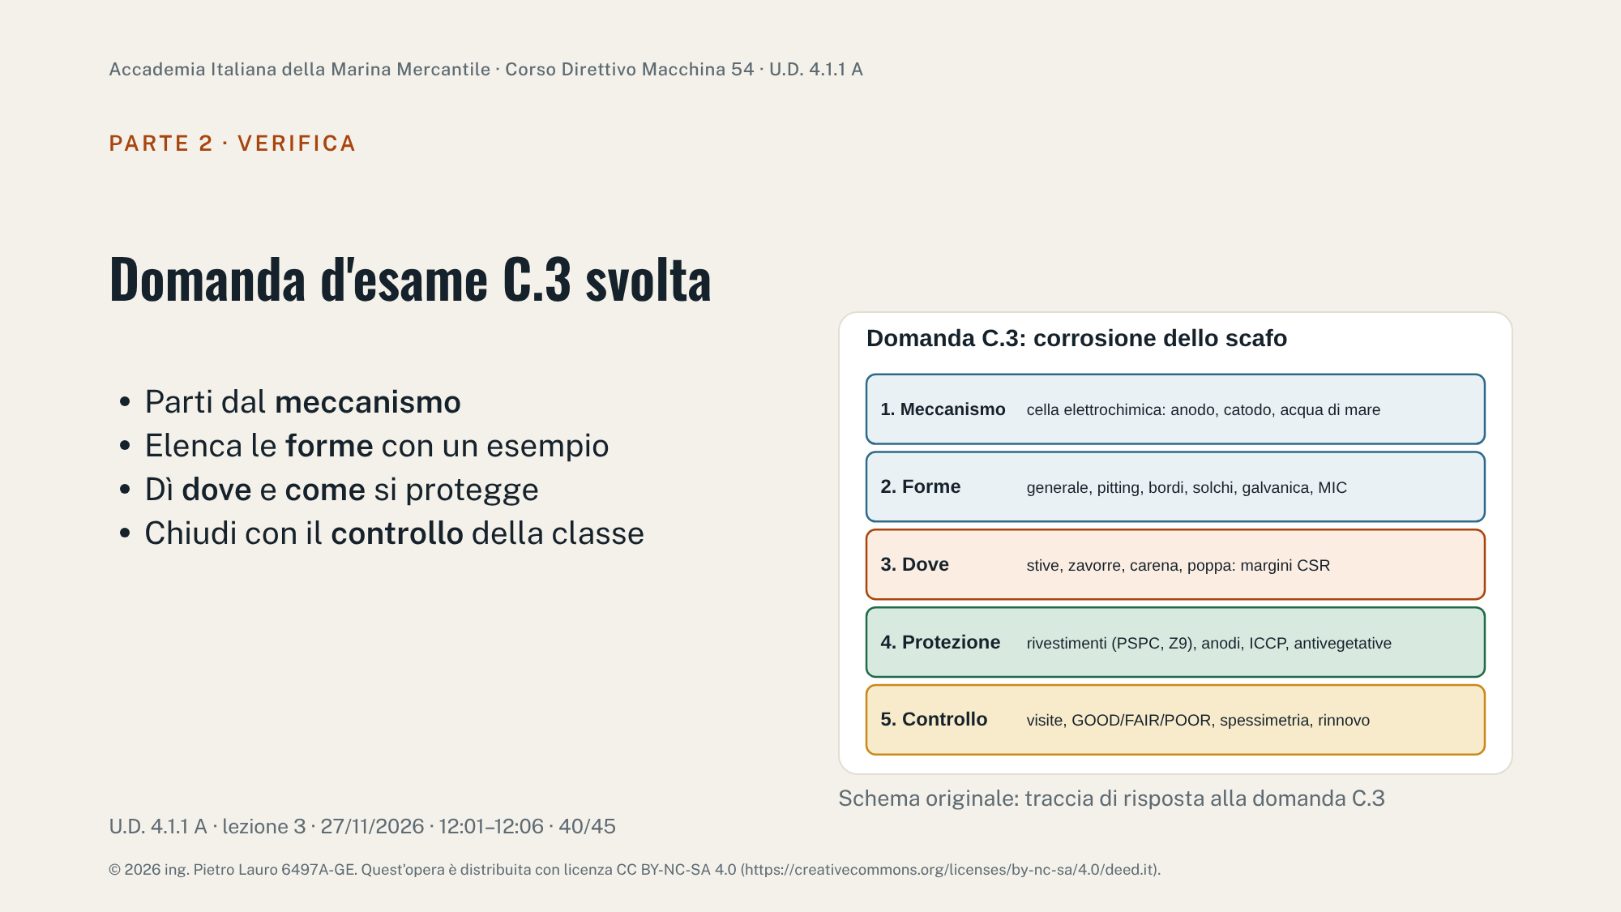
Notes:
Traccia di risposta per 'Il candidato parli della corrosione dello scafo' (Meccanica C.3), circa 5 minuti all'orale: 1) meccanismo elettrochimico; 2) forme con esempio di bordo (pitting nel fondo delle zavorre, solchi lungo le saldature, galvanica a poppa, MIC sotto i fanghi); 3) zone a rischio e margini di corrosione delle regole; 4) protezione: rivestimenti (PSPC per le zavorre, UR Z9 per le stive delle portarinfuse), anodi e corrente impressa, antivegetative (AFS); 5) controllo: visite di classe, stato GOOD/FAIR/POOR, spessimetria, criteri di rinnovo, riparazioni con materiale dello stesso grado (lezione 1).

Slide 42
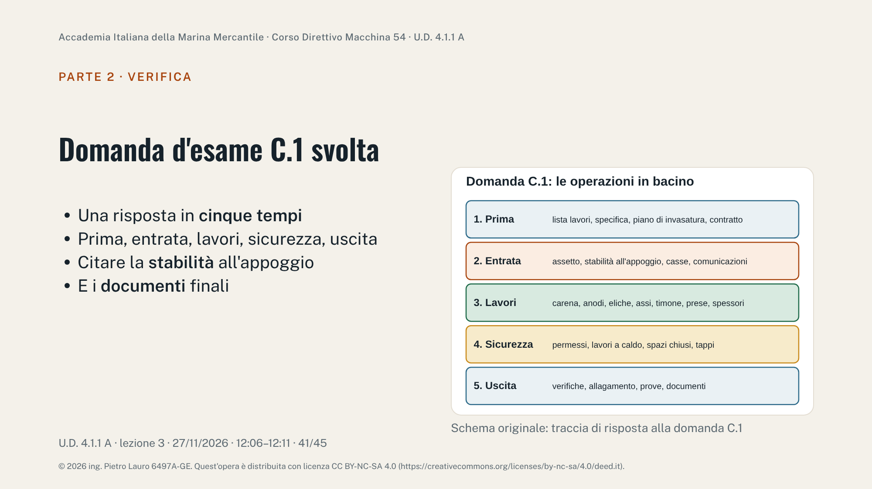
Notes:
Traccia per 'Il candidato parli delle operazioni che vengono compiute durante un bacino' (Meccanica C.1). Seguire la cronologia delle slide 29–37: preparazione (lista lavori, specifica, piano di invasatura), entrata (assetto, stabilità al momento dell'appoggio, casse senza superfici libere), lavori (carena, anodi, eliche, linea d'assi e tenute, timone, prese a mare e valvole, spessimetria, pitture), sicurezza (permessi di lavoro a caldo e di ingresso negli spazi chiusi del cantiere, controllo dei tappi), uscita (verifiche, allagamento controllato, prove, documenti). Un esempio concreto vissuto dal candidato rende la risposta più convincente.

Slide 43
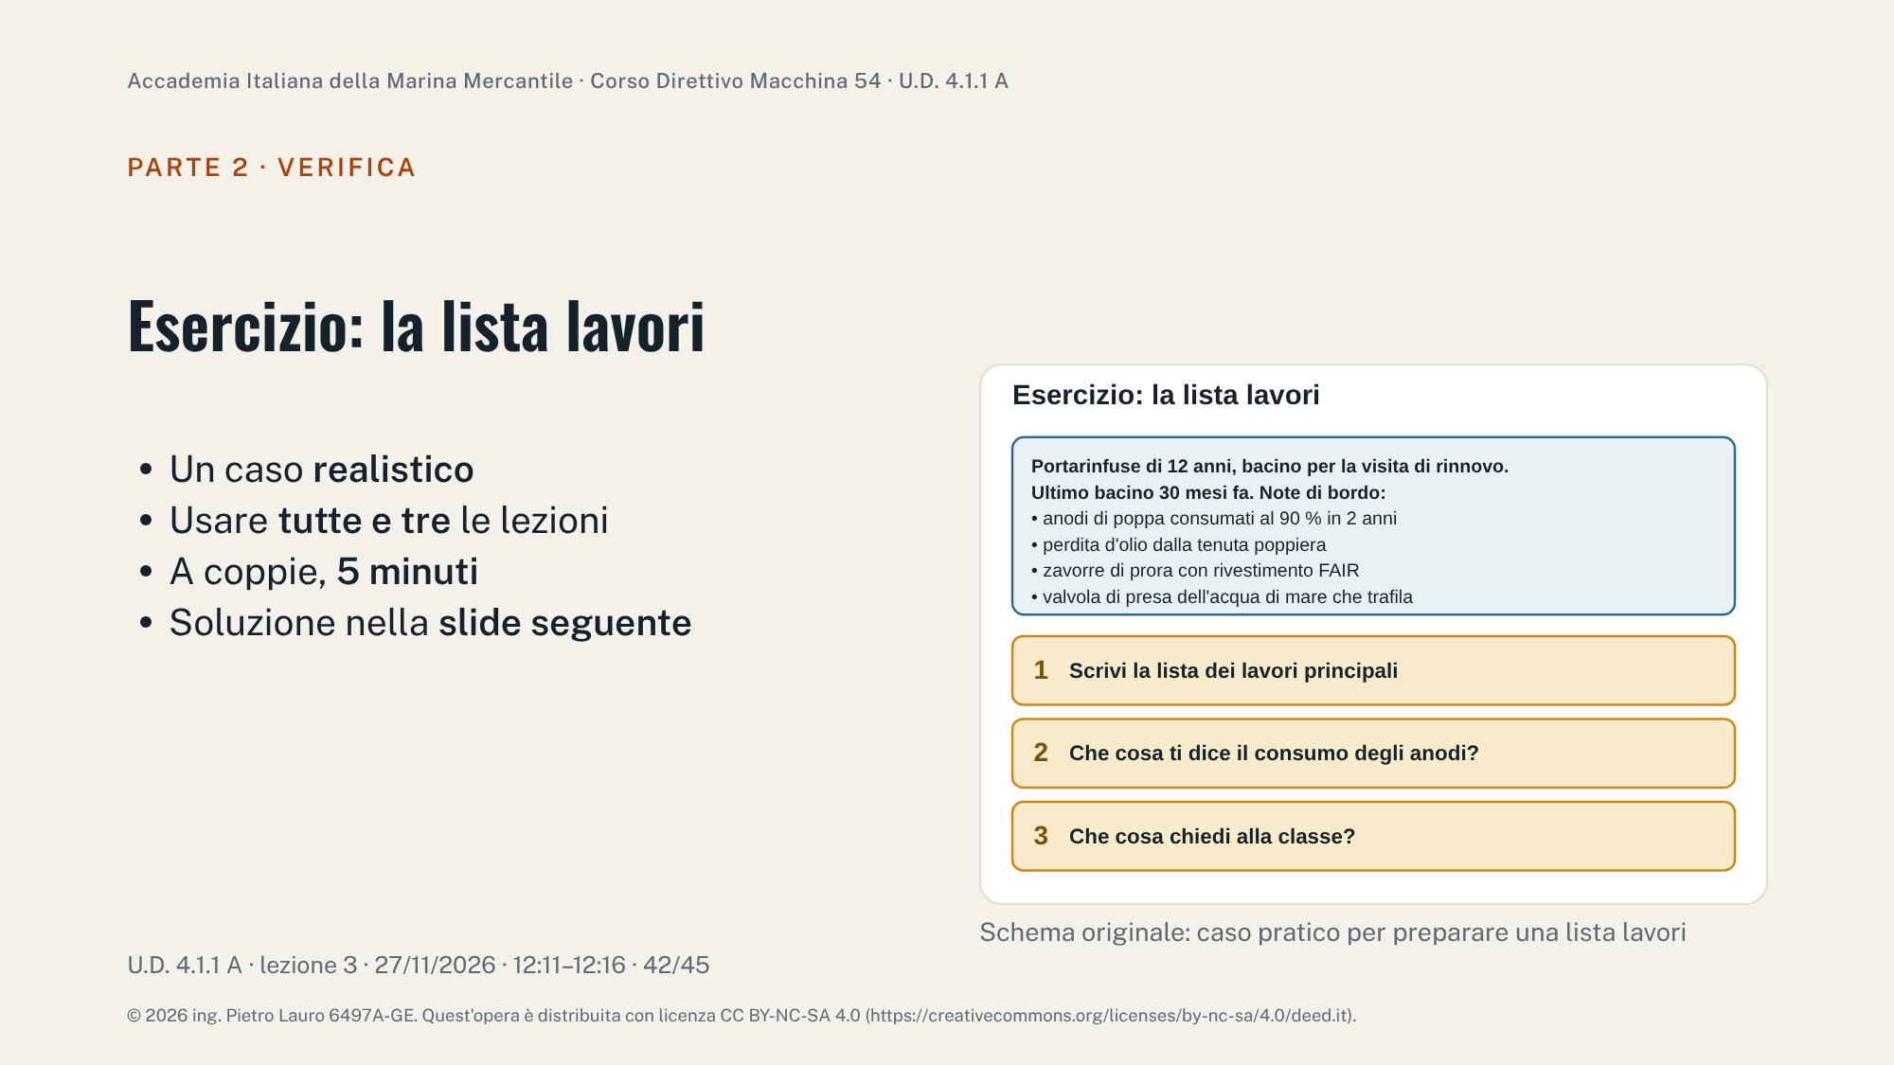
Notes:
Caso inventato ma tipico. Far scrivere la lista lavori a coppie; poi discutere. Soluzione nella slide seguente.

Slide 44
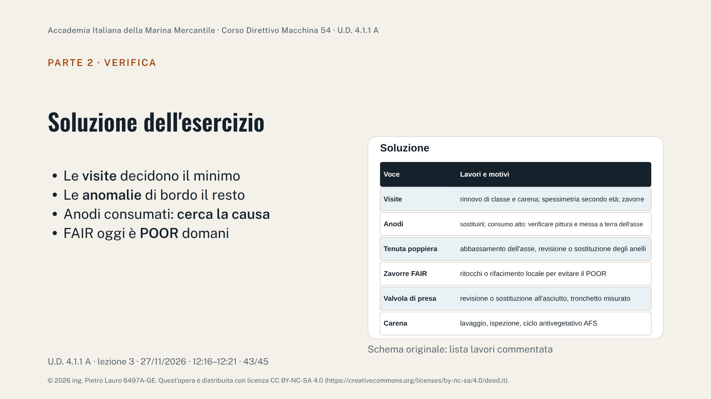
Notes:
Soluzione commentata. Visite: visita di rinnovo (scafo, macchine, carena), con l'estensione delle spessimetrie prevista per l'età e il tipo di nave (per le portarinfuse il programma ESP, U.D. di coperta). Anodi: un consumo del 90 % in due anni è anomalo: verificare danni estesi alla pittura vicino a poppa, il funzionamento del contatto a terra dell'asse, eventuali correnti vaganti da apparecchiature o da cantiere, la presenza di ICCP spenta. Tenuta poppiera: misura dell'abbassamento, ispezione e sostituzione degli anelli di tenuta; valutare l'analisi dell'olio. Zavorre con rivestimento FAIR: ritocchi e riparazioni locali ora costano poco ed evitano che diventi POOR (con visite annuali aggiuntive). Valvola di presa: revisione o sostituzione, misura dello spessore del tronchetto e della cassa. Carena: lavaggio, ispezione, ciclo antivegetativo. Alla classe: concordare l'estensione della visita, il piano di spessimetria, l'ispezione delle eliche e del timone, la chiusura di eventuali raccomandazioni aperte.

Slide 45
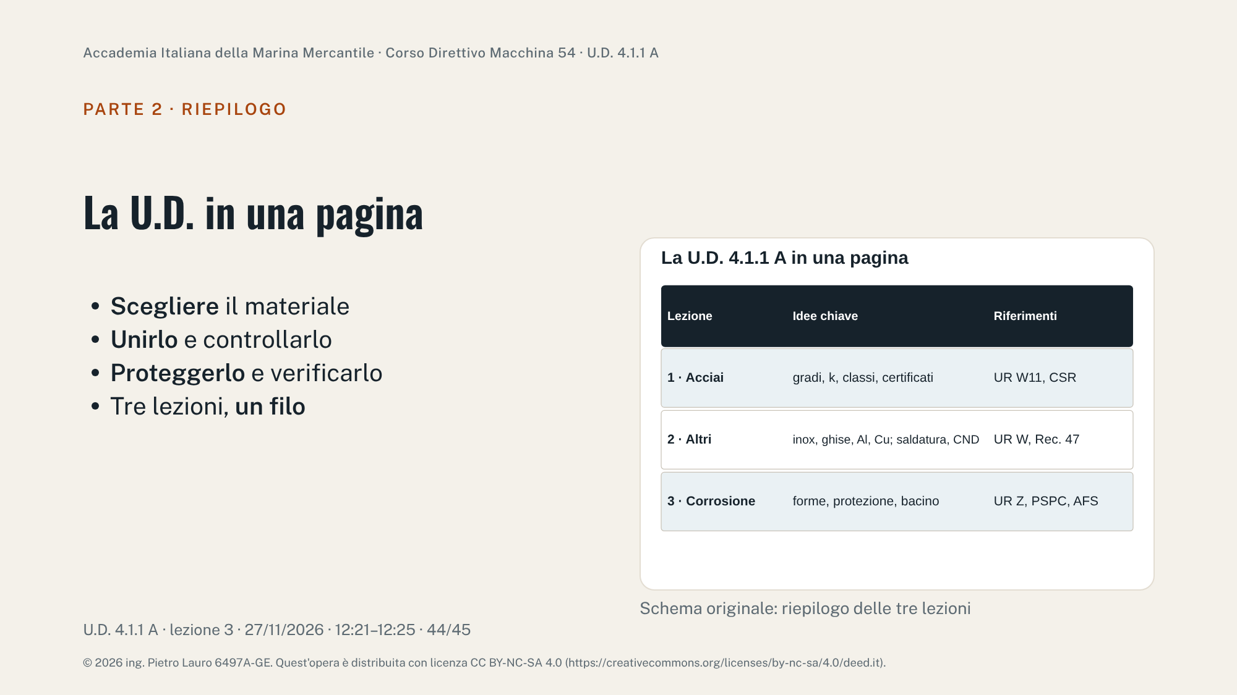
Notes:
Riepilogo delle tre lezioni della U.D. 4.1.1 A per il ripasso d'esame: scegliere il materiale (gradi e proprietà), unirlo e controllarlo (saldatura e controlli non distruttivi), proteggerlo e verificarlo nel tempo (corrosione, rivestimenti, protezione catodica, visite, bacino). Le domande d'esame collegate sono Meccanica C.1, C.2, C.3, C.4, C.5, C.14 e B.6–B.7.

Slide 46
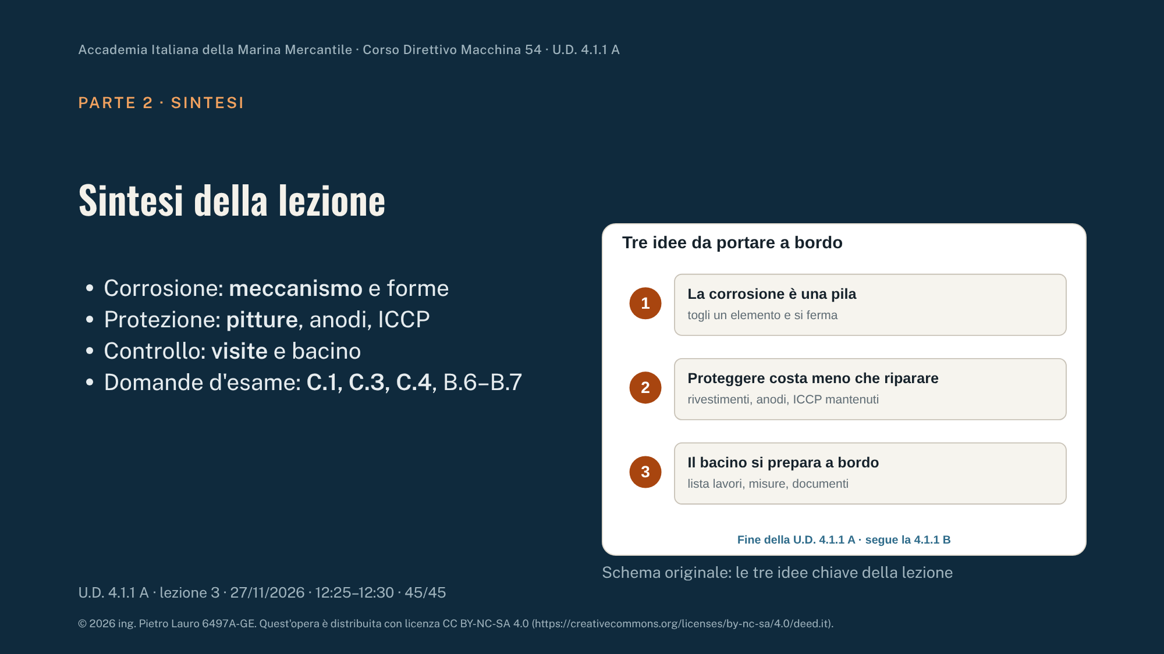
Notes:
Chiusura della U.D. 4.1.1 A. Riprendere le tre idee e indicare il collegamento con la U.D. 4.1.1 B (principi fondamentali della costruzione navale) e con la 4.1.1 C (assetto e stabilità, anche in bacino). Ricordare ai corsisti i materiali di ripasso: le tabelle riepilogative di ciascuna lezione, il glossario e le sigle della U.D.

